Slide 1
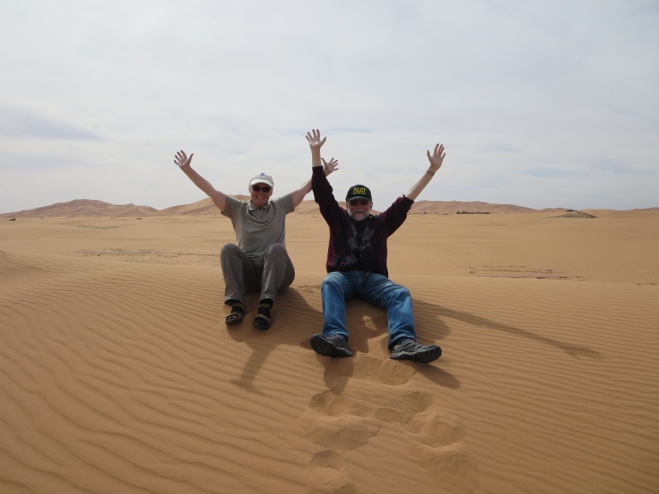
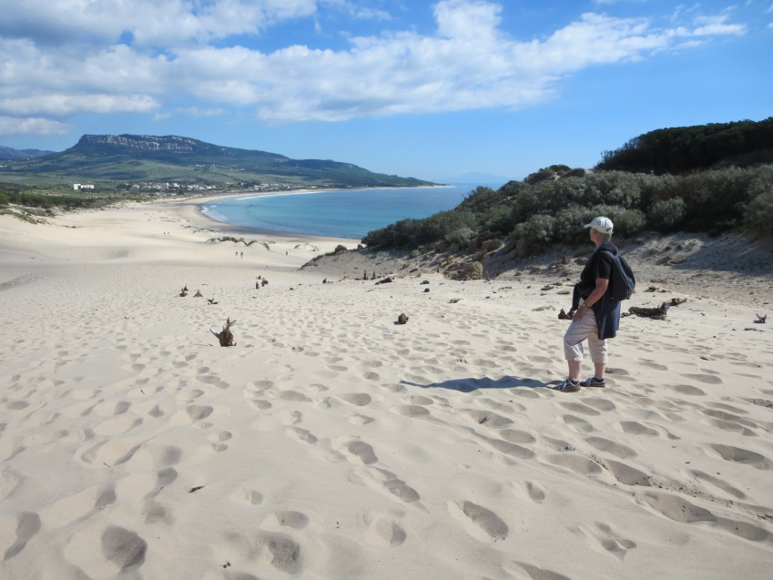
Die zweite Reise in den Süden
Noch einmal Marokko
Wir verlieben uns in Spanien
70 Tage vom 2. Jan. bis 13. März 2018

Slide 2
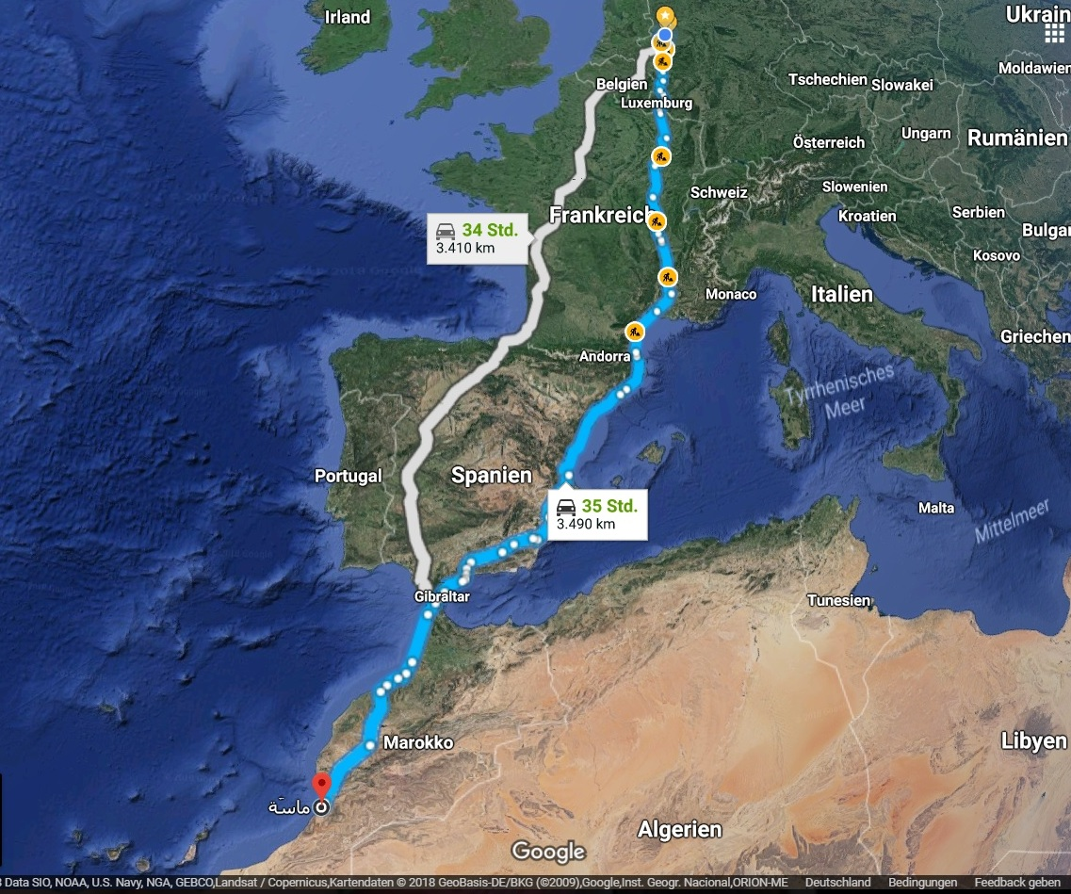
Dreieinhalbtausend Kilometer nach Süden, um etwas Sonne zu tanken.
Und jede Menge
Natur und Kultur.

Slide 3
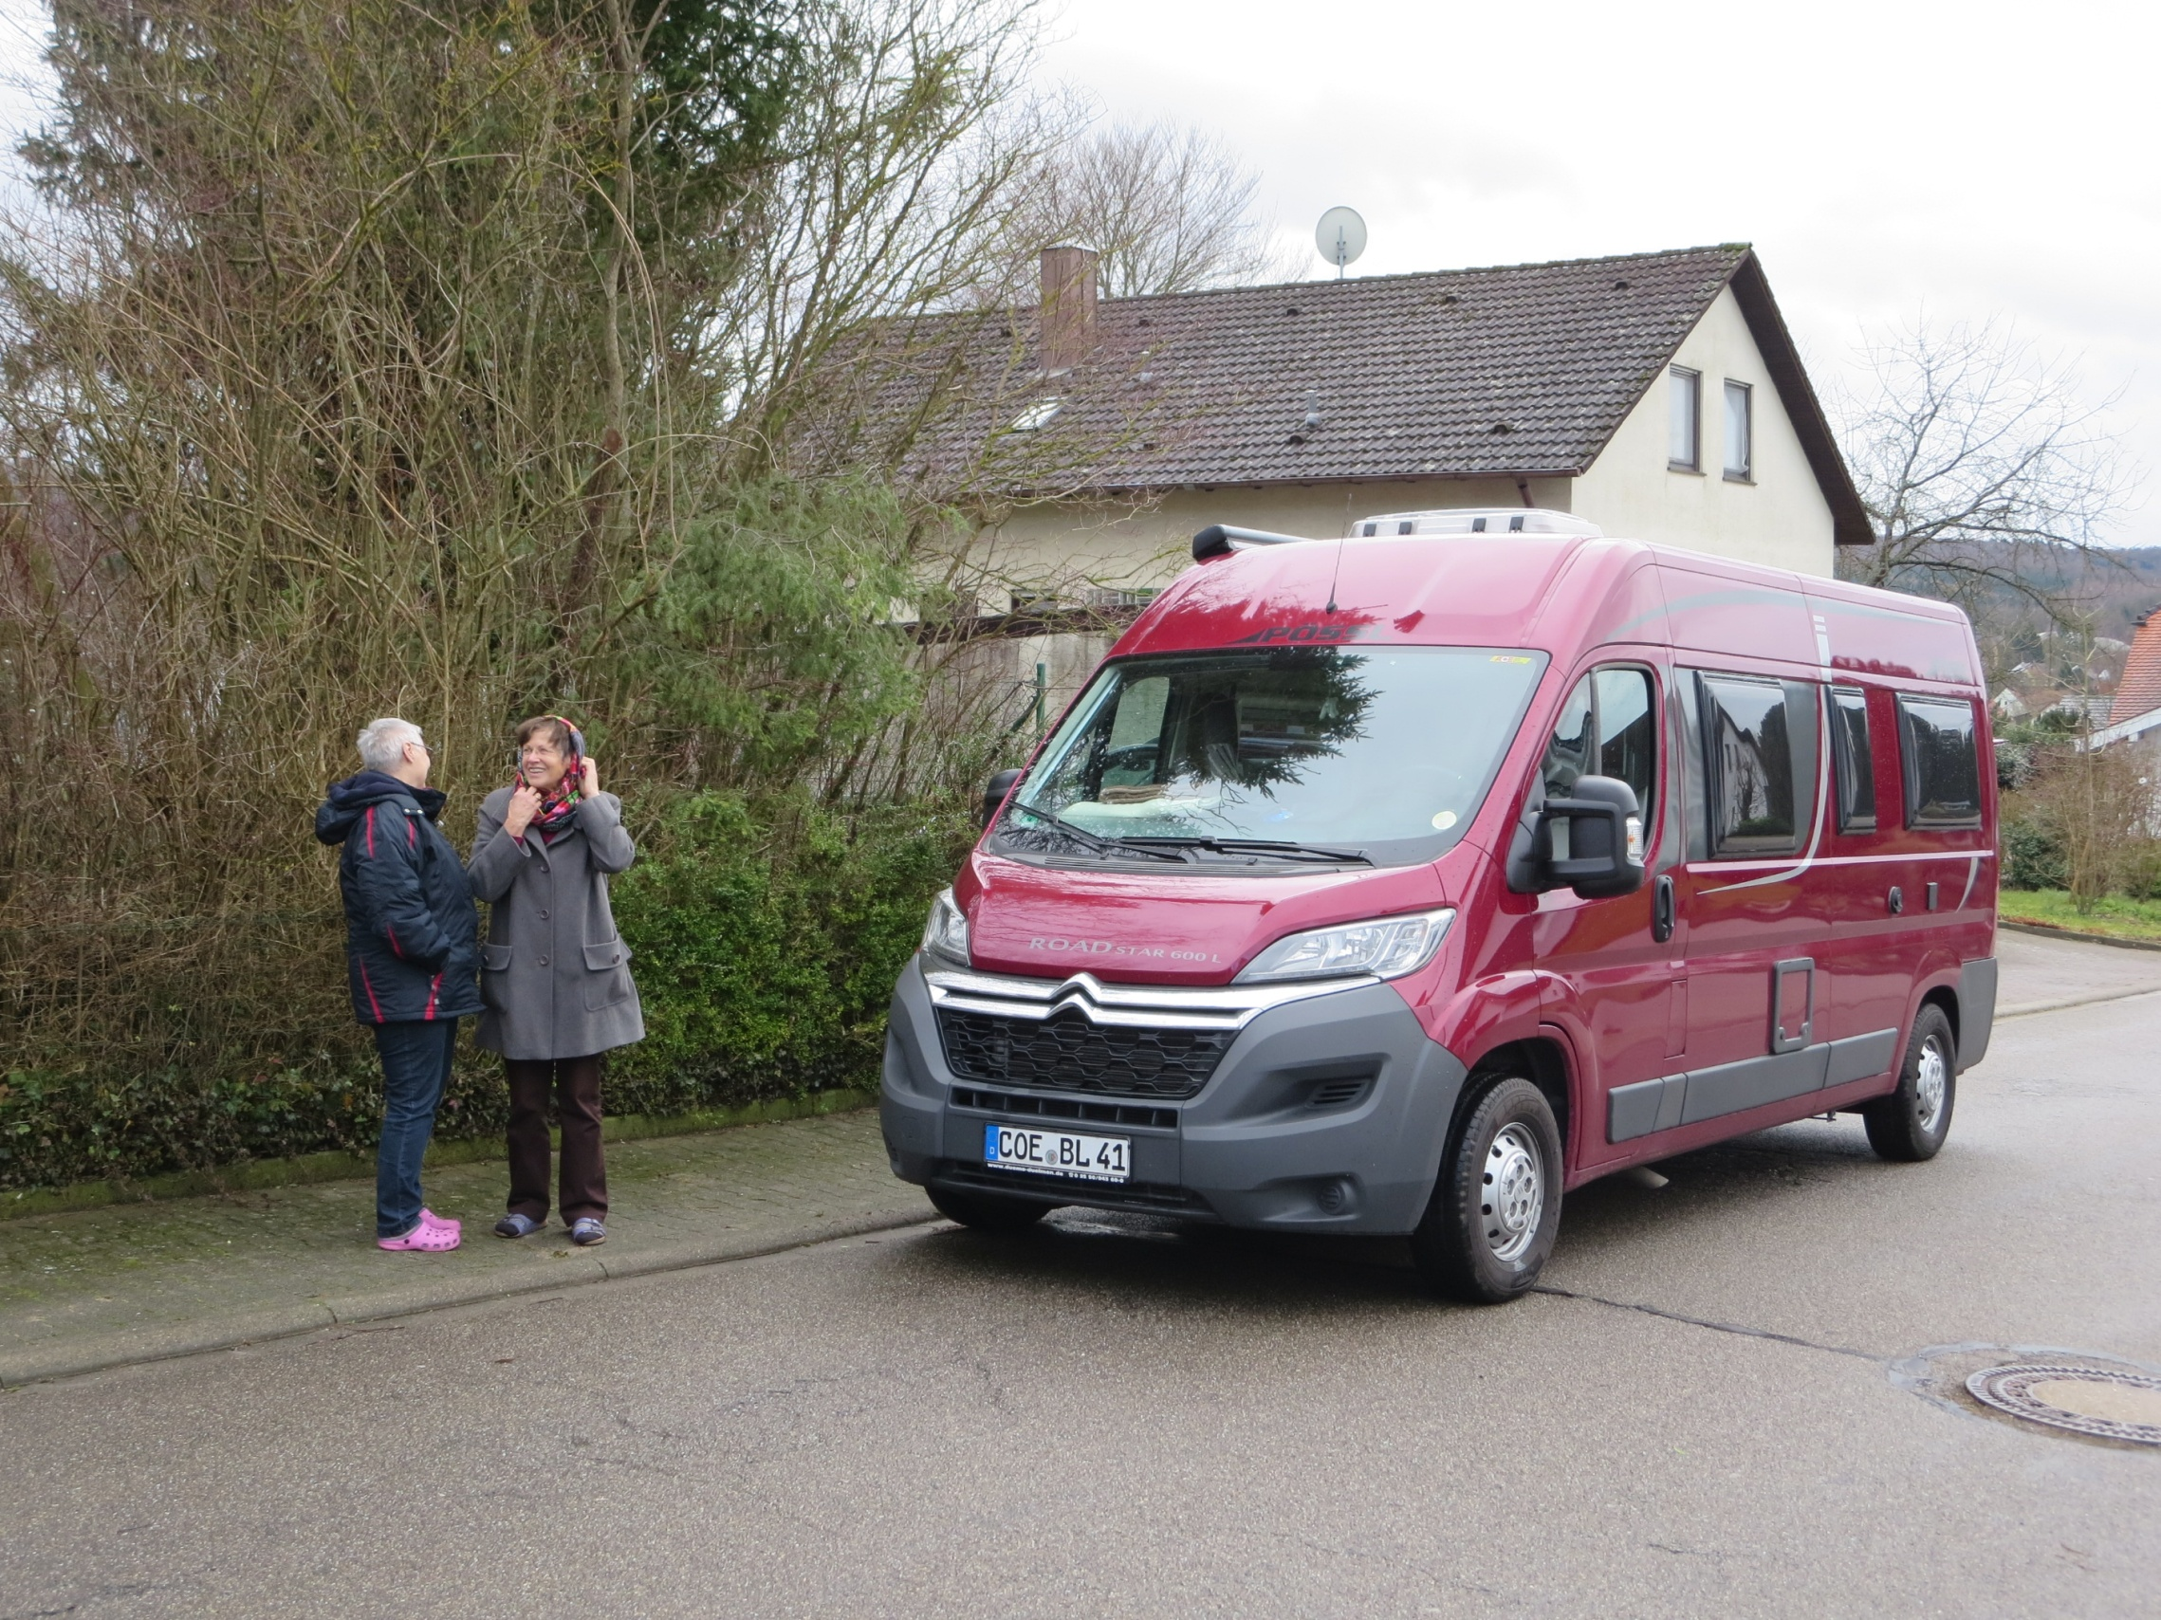
1. Tag: Besuch bei Wiltrud in Waibstadt

Slide 4
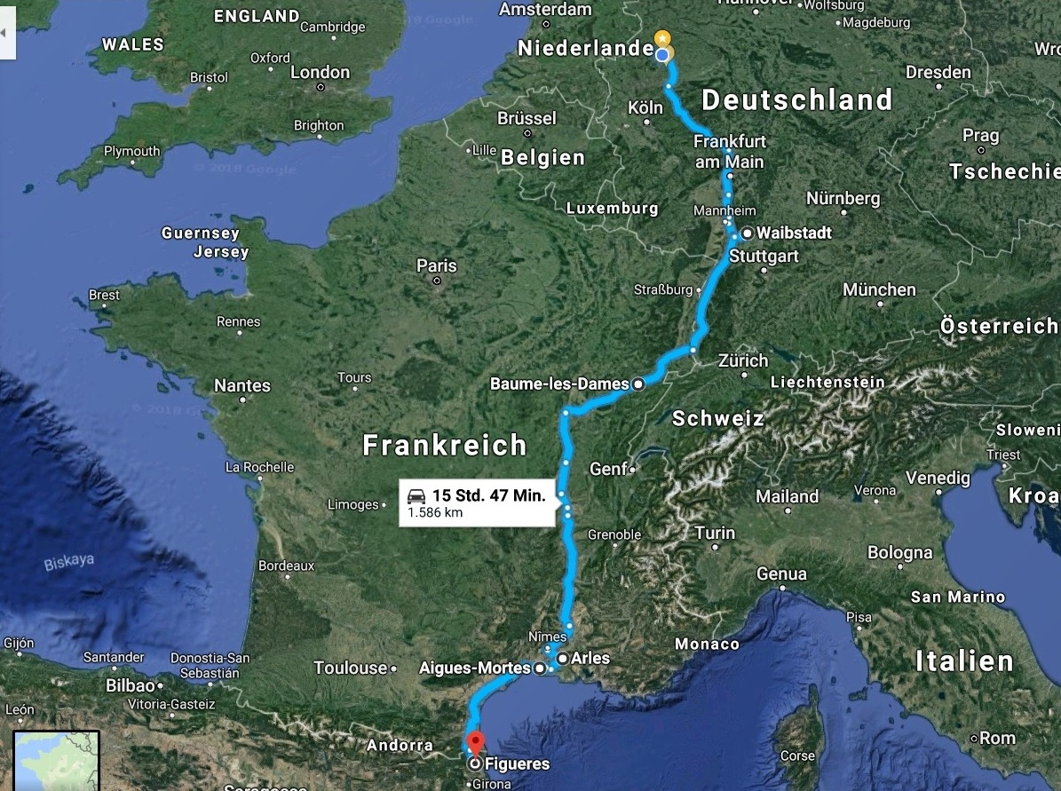

Slide 5
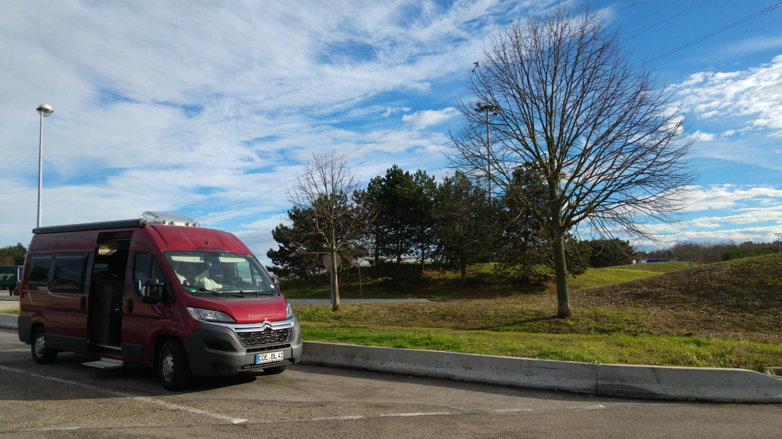
Südlich von Lyon sehen wir zum ersten Mal seit Wochen wieder blauen Himmel, die Rhone hat allerdings auch Hochwasser, überall Überschwemmungen auch hier.

Slide 6
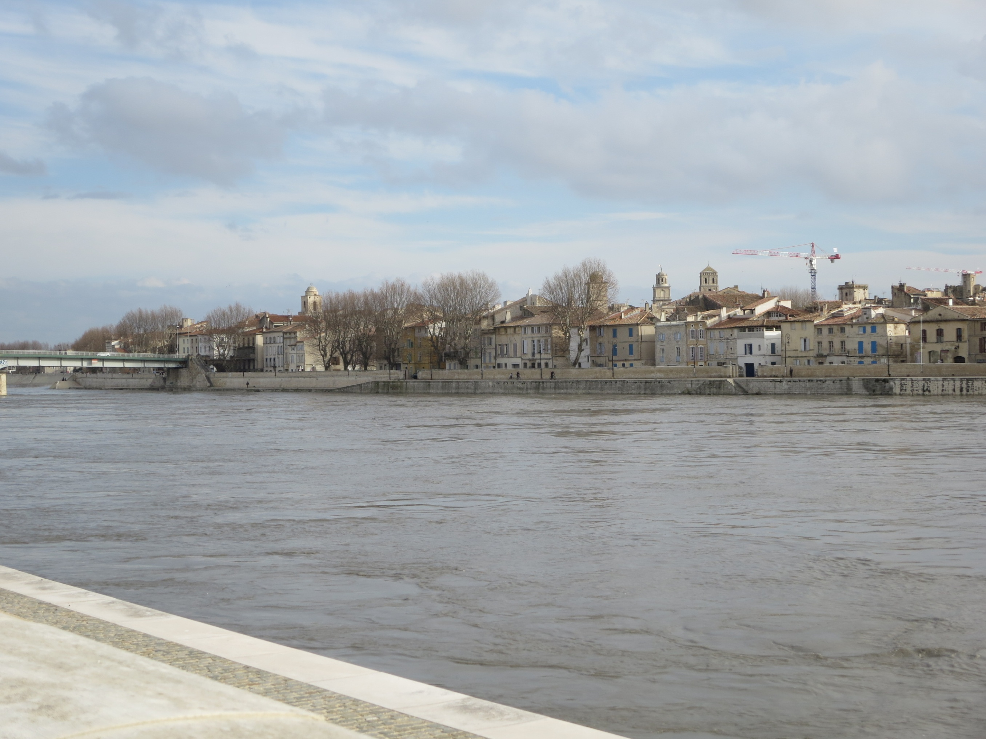
Am 5. Tag erreichen wir Arles an der Rhone.

Slide 7
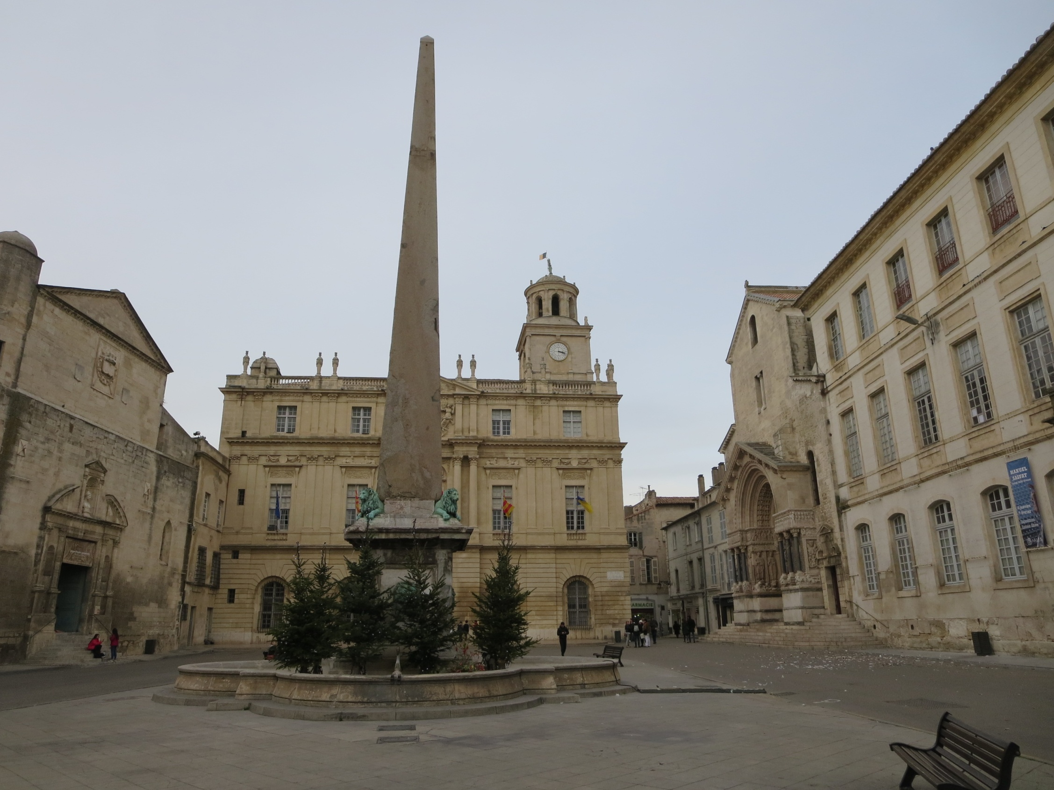
Marktplatz mit Rathaus und St. Trophime in Arles.

Slide 8
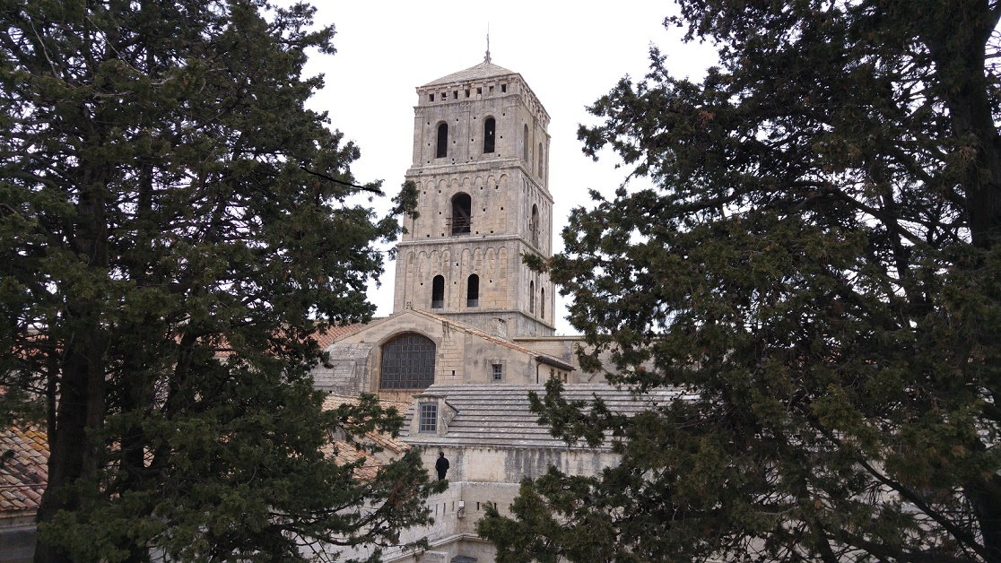
Die romanische Kirche St. Trophime ist eine der schönsten Sehenswürdigkeiten in der Camargue.

Slide 9
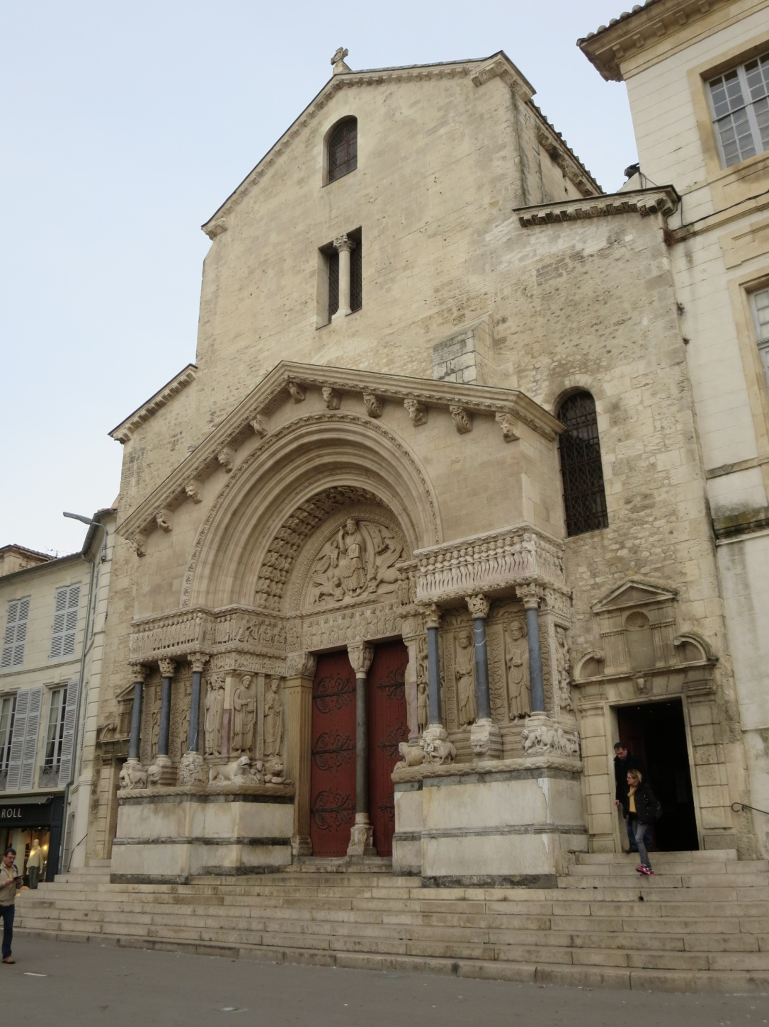
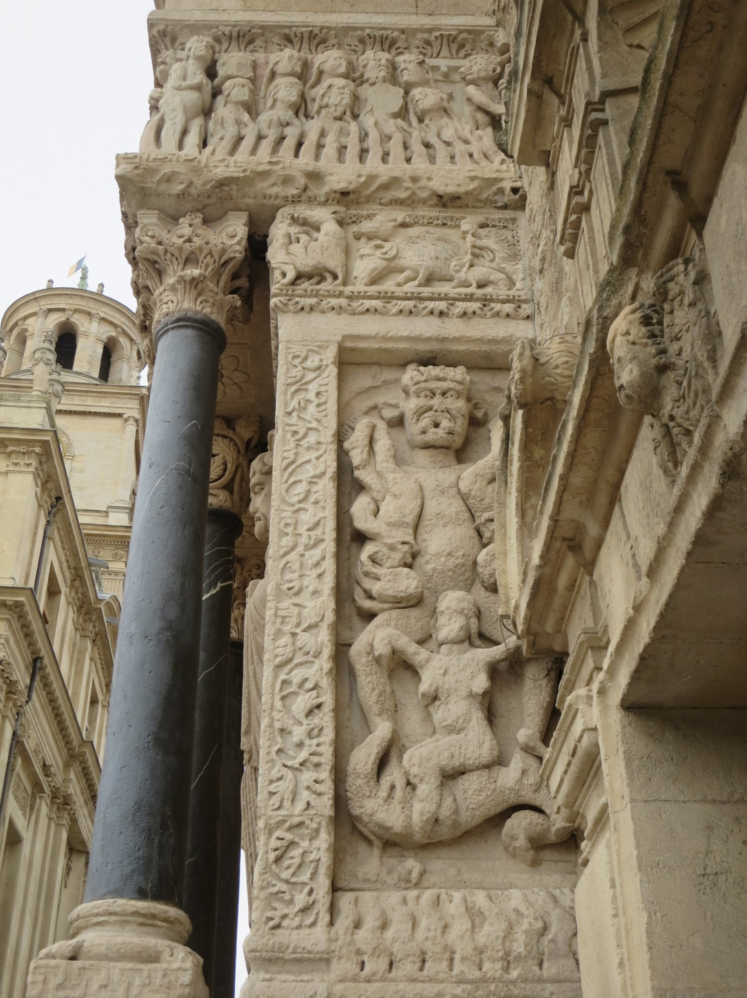
Das Portal ist ein steinernes Bilderbuch aus dem 12. Jhdt.

Slide 10
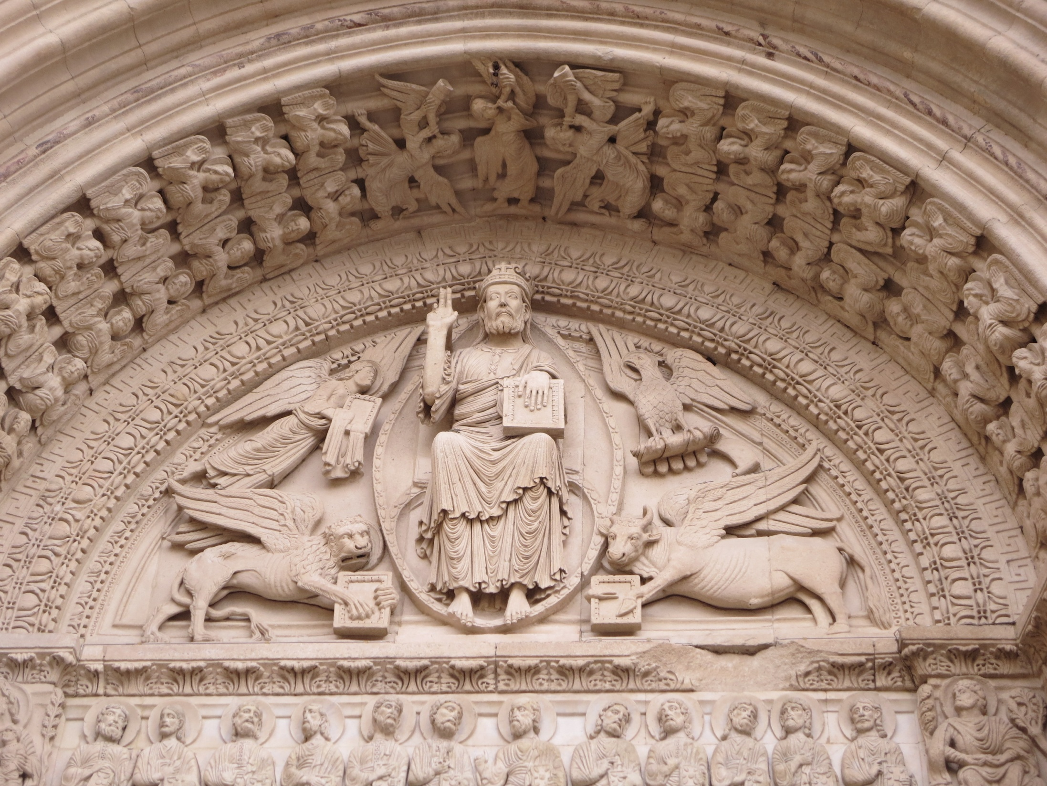

Slide 11
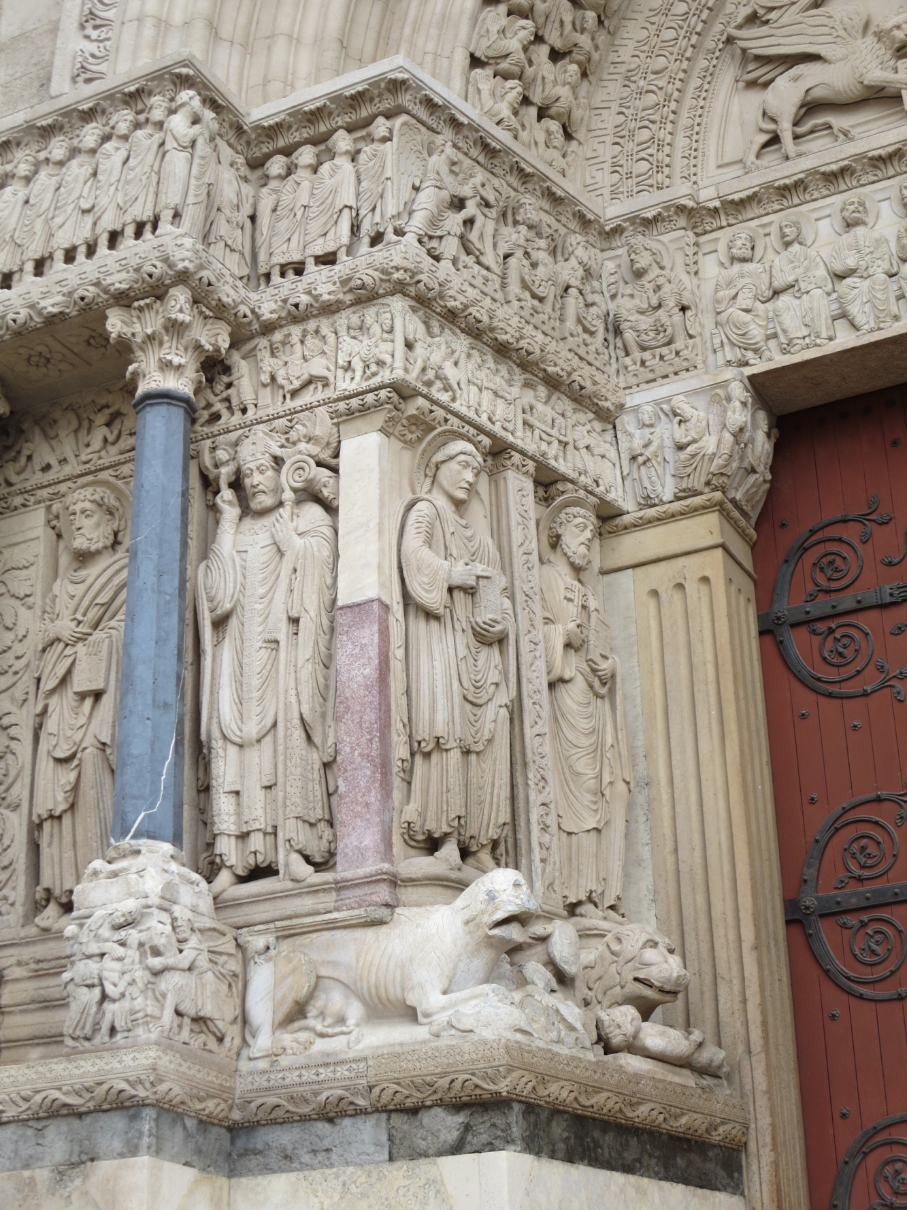
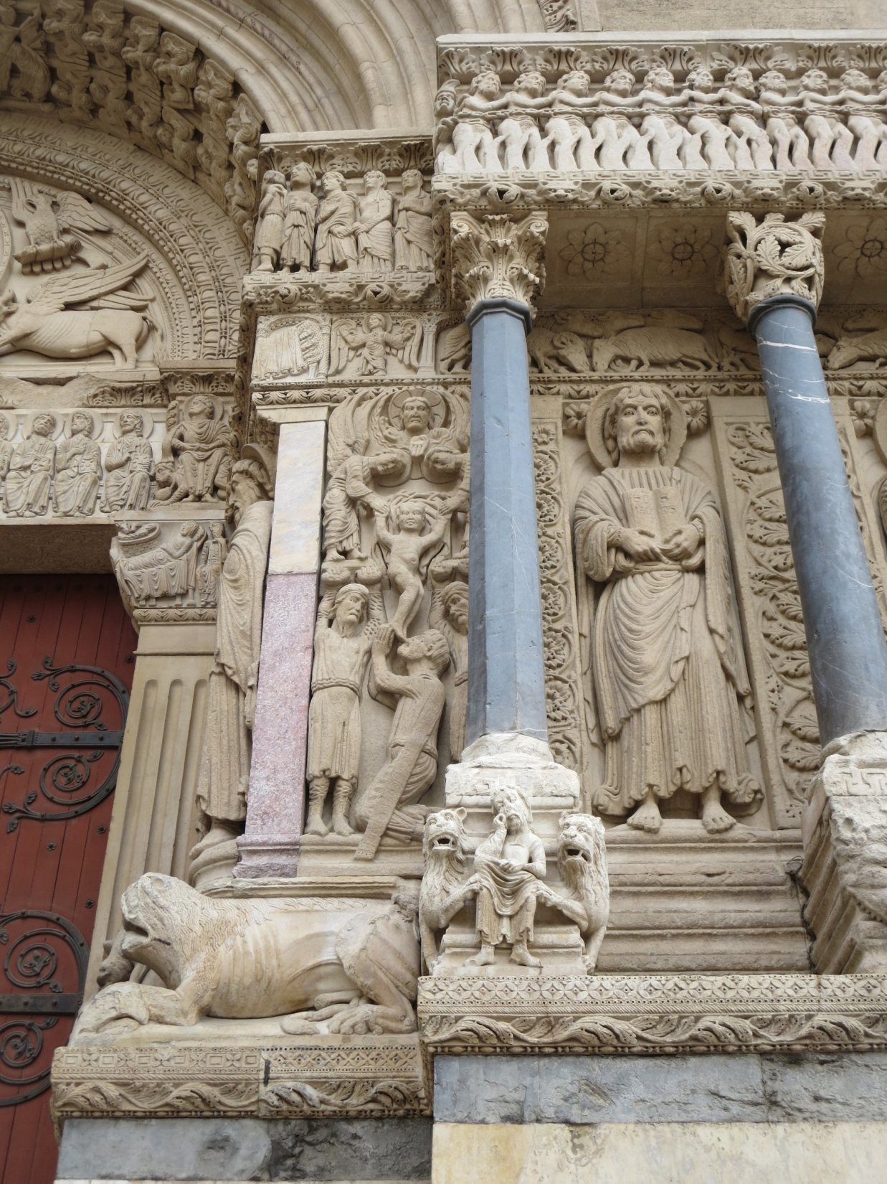

Slide 12
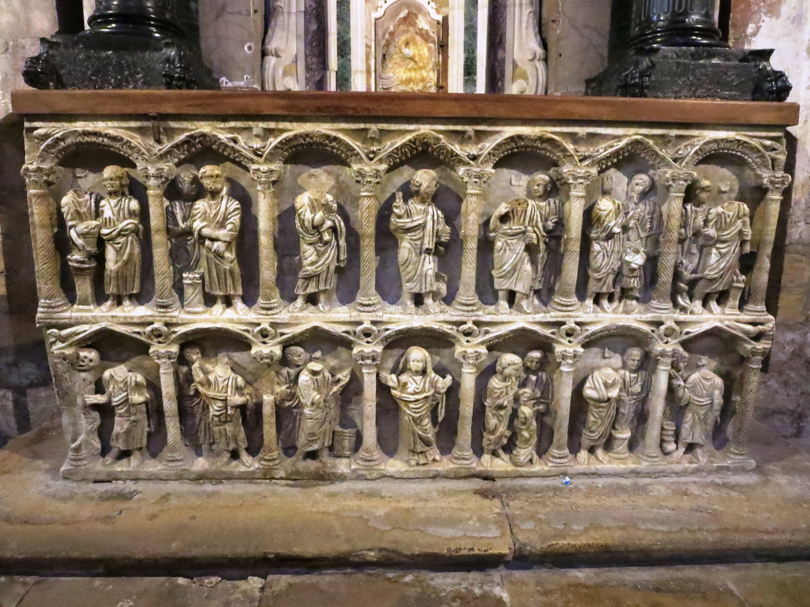
Antiker Sarkophag als Altar in St. Trophime

Slide 13
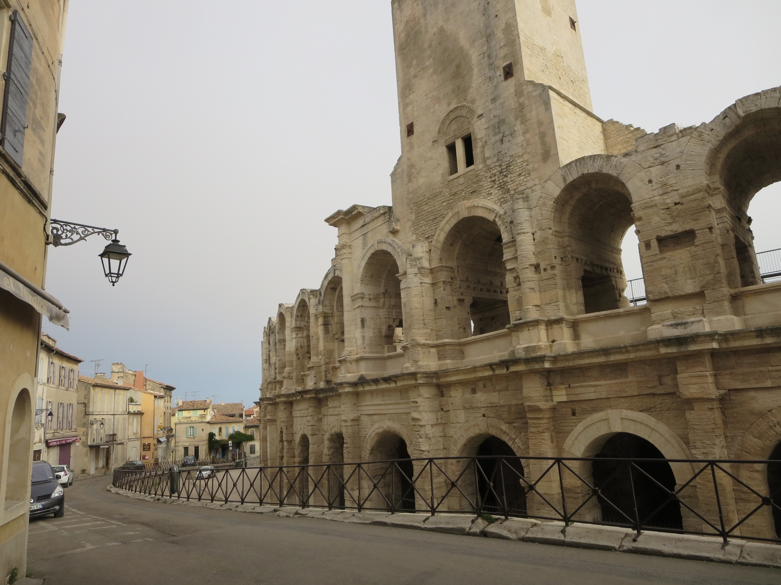
Überall die schönsten Römerspuren in dem kleinen Ort.

Slide 14
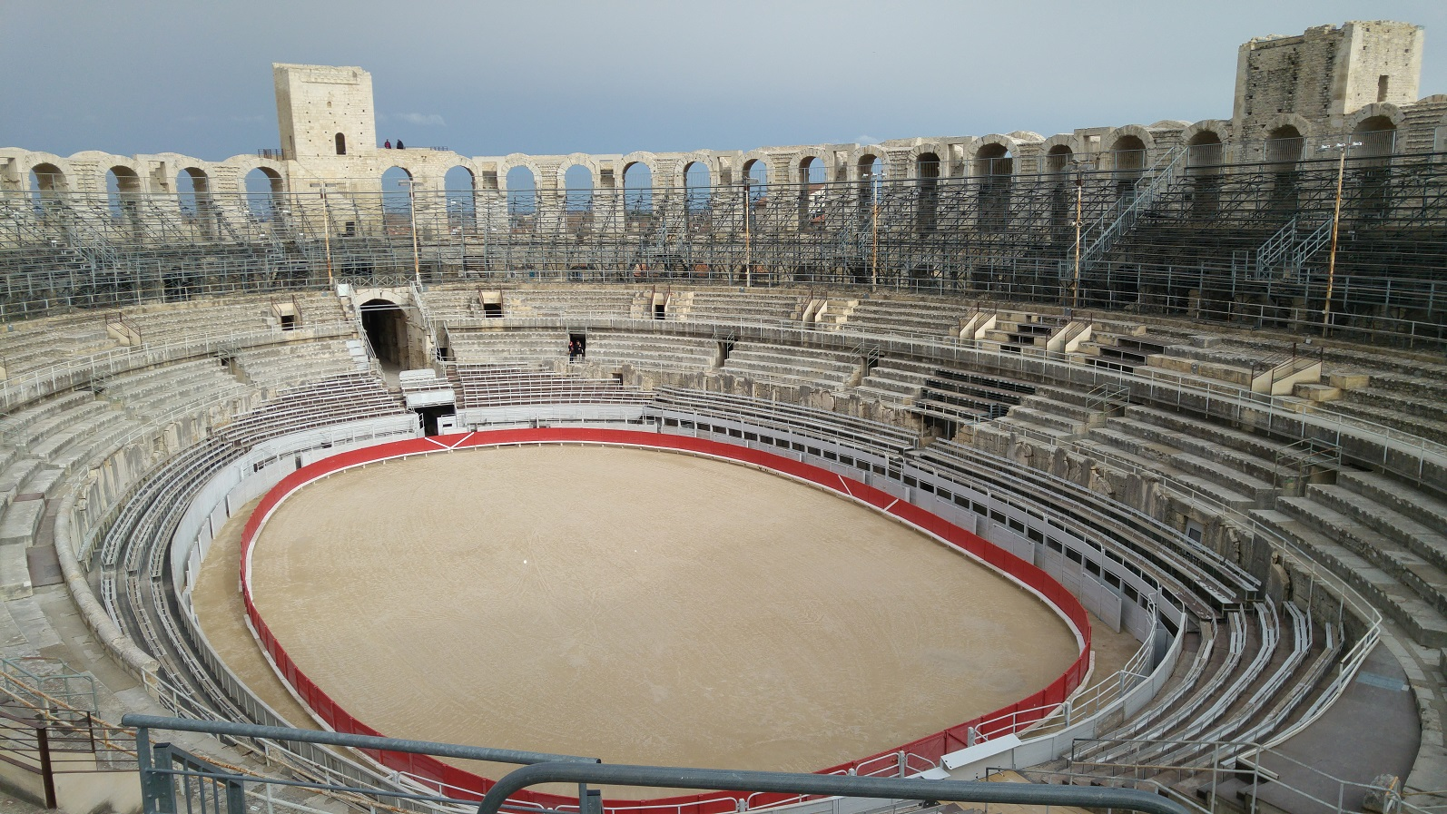
Das römische Amphitheater stammt von ca. 90 n. Chr.

Slide 15
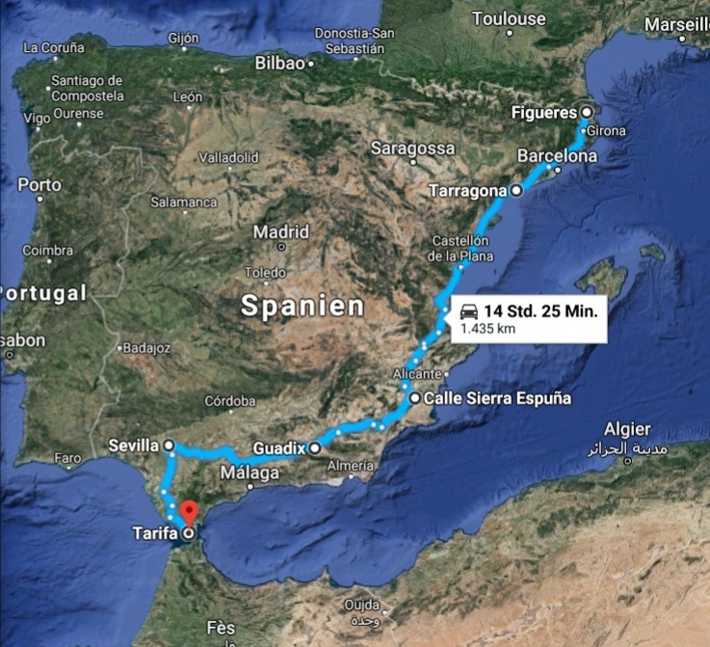
So geht es durch Spanien. In Tarifa treffen wir unsere Reiseleiterin Eva vom letzten Jahr. Sie organisiert uns ein günstiges Fährticket von Algeciras nach Tangermed.

Slide 16
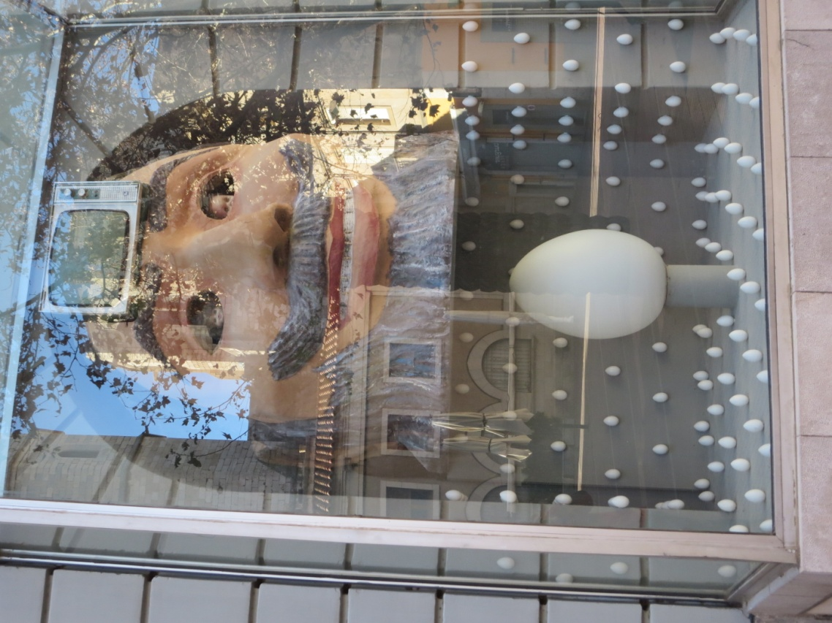
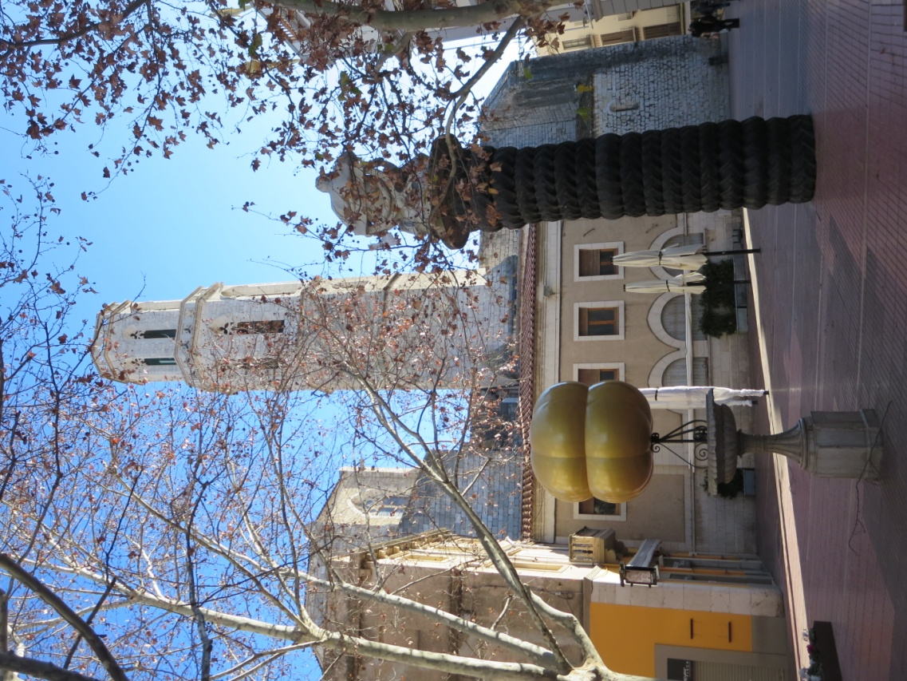
In Figueres Dalí an allen Ecken.

Slide 17
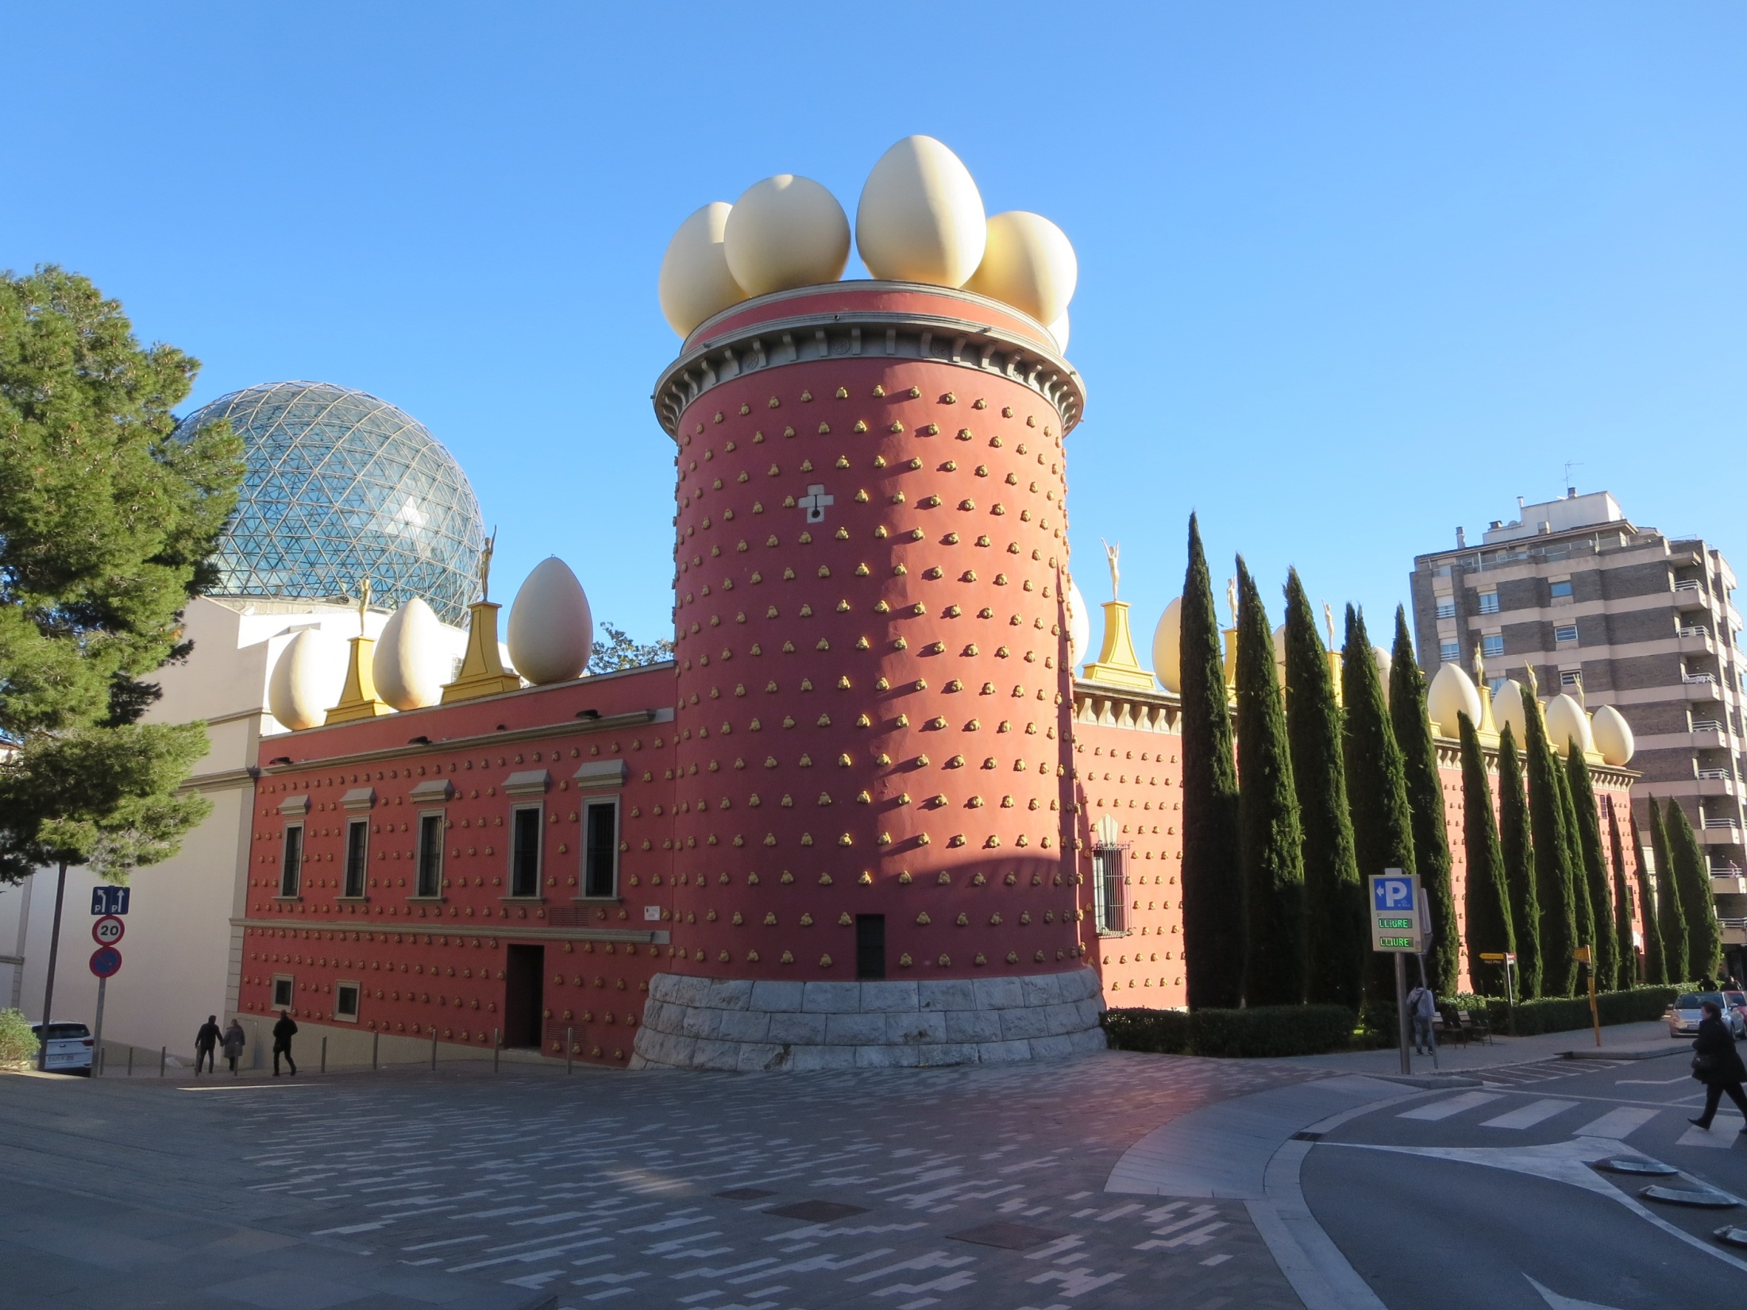
Die Idee zum Dalí-Museum entstand 1960.
Dalí ließ sich in der Krypta unter der Glaskuppel begraben.

Slide 18
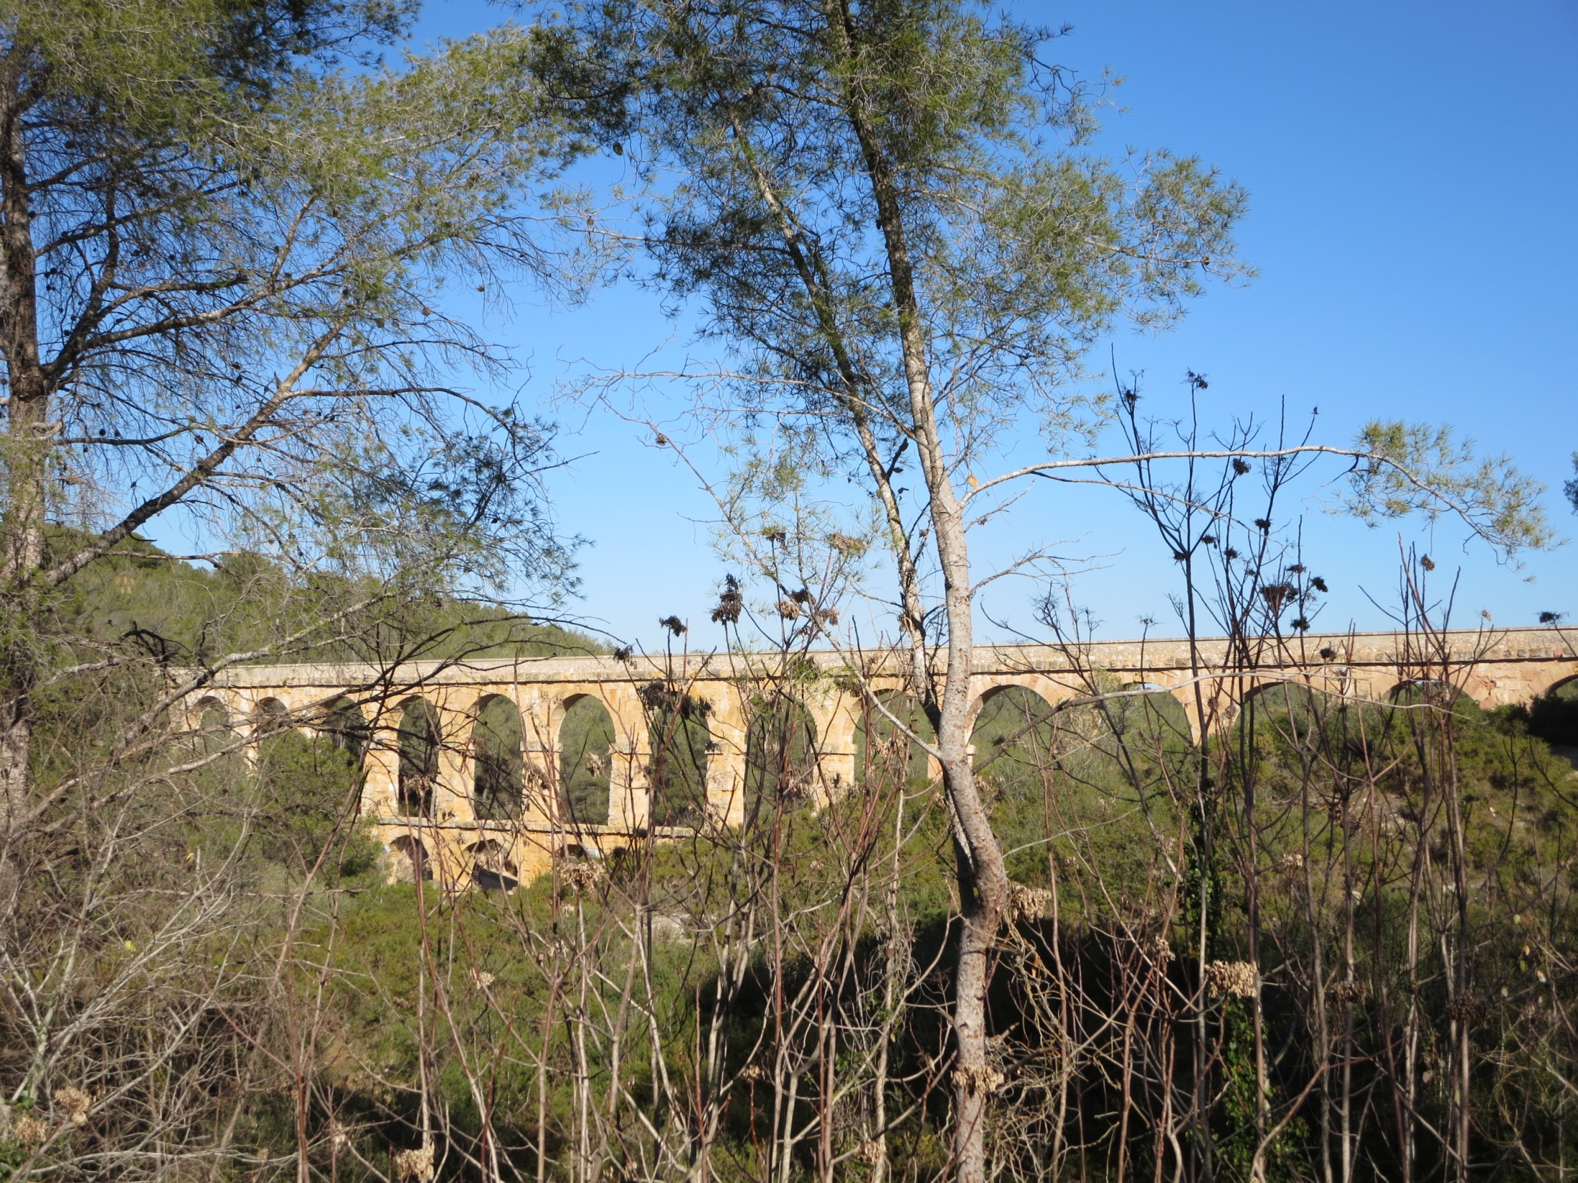
Bei Tarragona stießen wir überrascht unterwegs wieder auf Römerspuren: Pont del Diable, Teufelsbrücke.

Slide 19
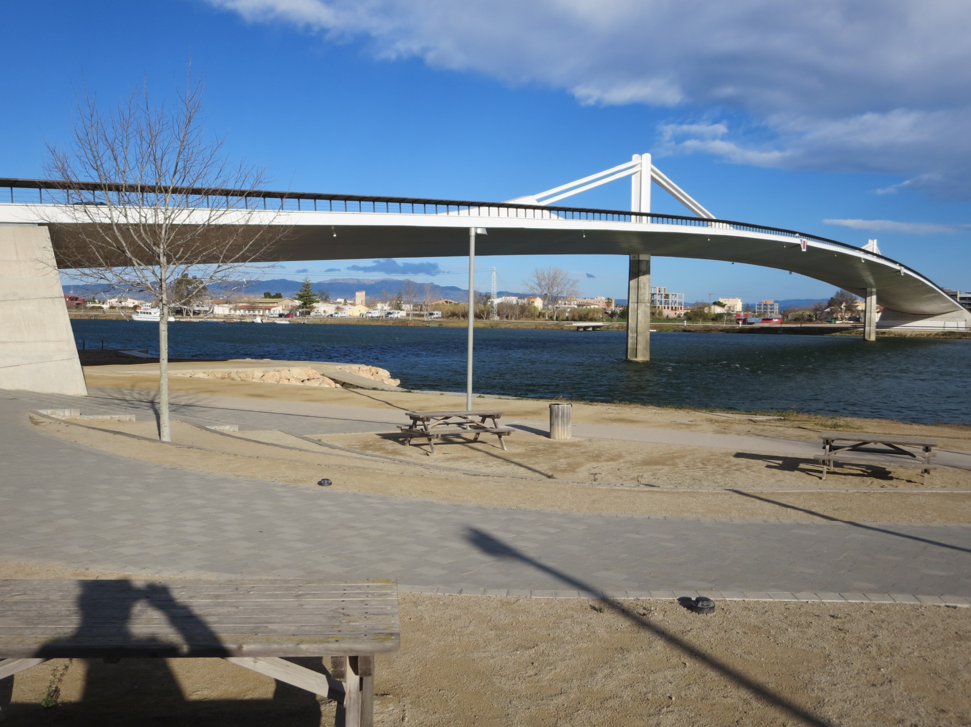
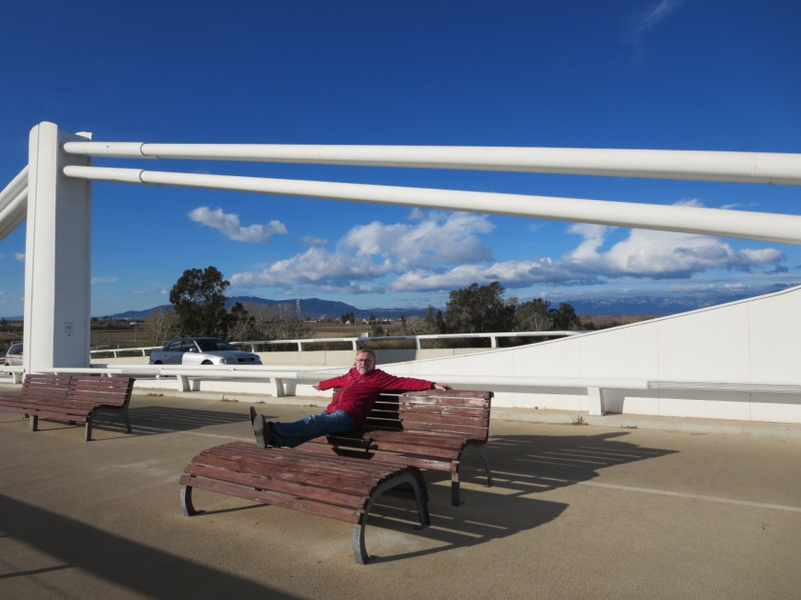
Deltebre im Ebro-Delta besteht aus zwei Ortsteilen, die durch diese geniale Brücke miteinander verbunden sind.

Slide 20
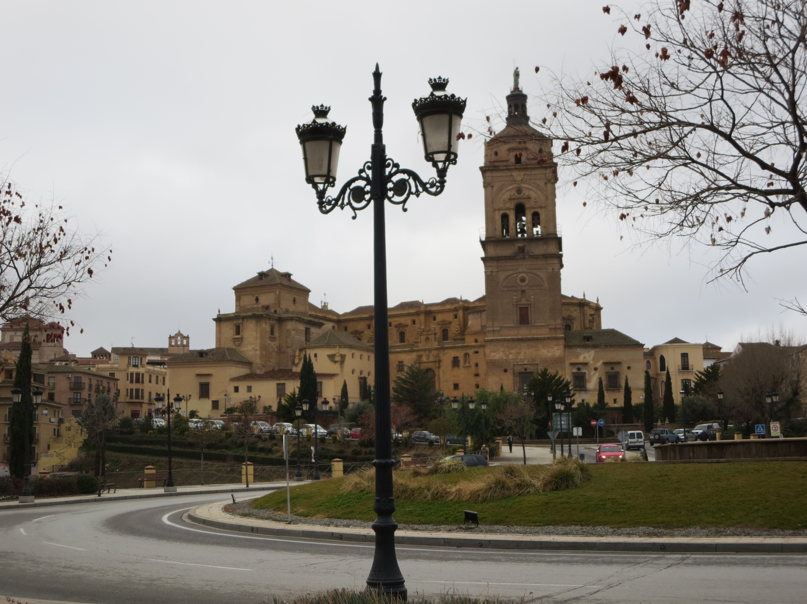
Im kleinen Guadix in der Provinz Granada gibt es eine riesige barocke Kathedrale.

Slide 21
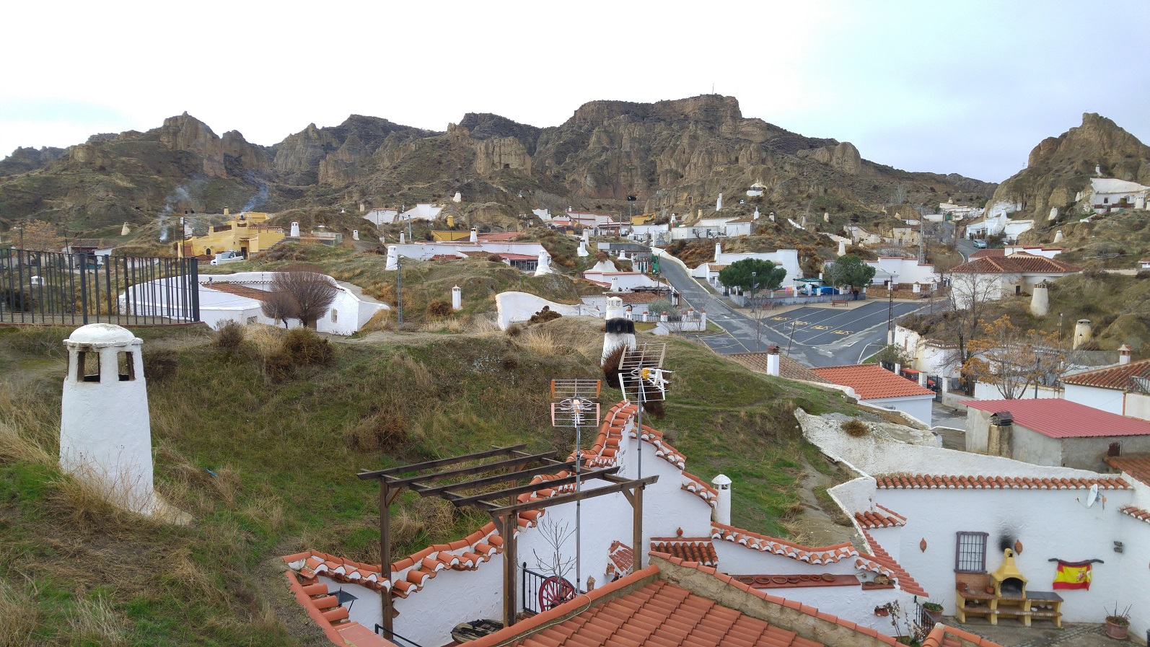
Bekannt ist Guadix allerdings durch sein Höhlenviertel (Troglodytos). Die Menschen wohnen hier in feudalen Berg- höhlen, die durch konische Hügel mit weißgetünchten Fassa- den und Schornsteinen im Gras schon von weitem auffallen.

Slide 22
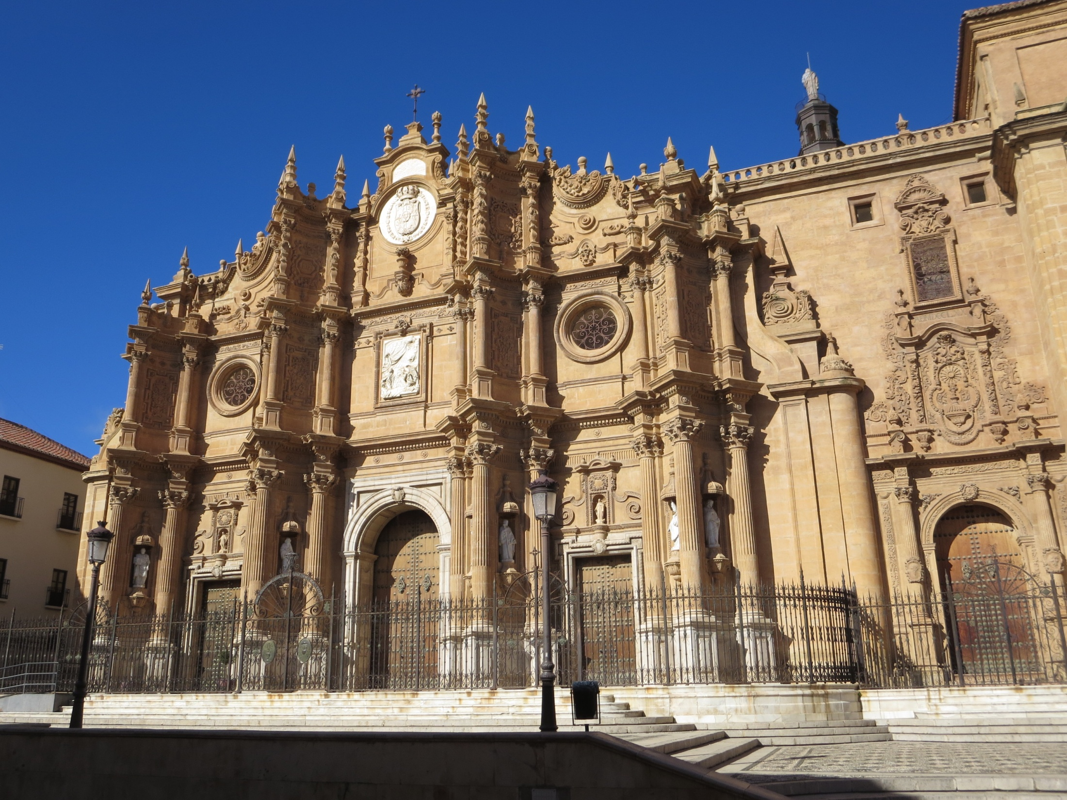
Prachtvoll ist die barocke Westfassade der ursprünglich gotischen Kirche.

Slide 23
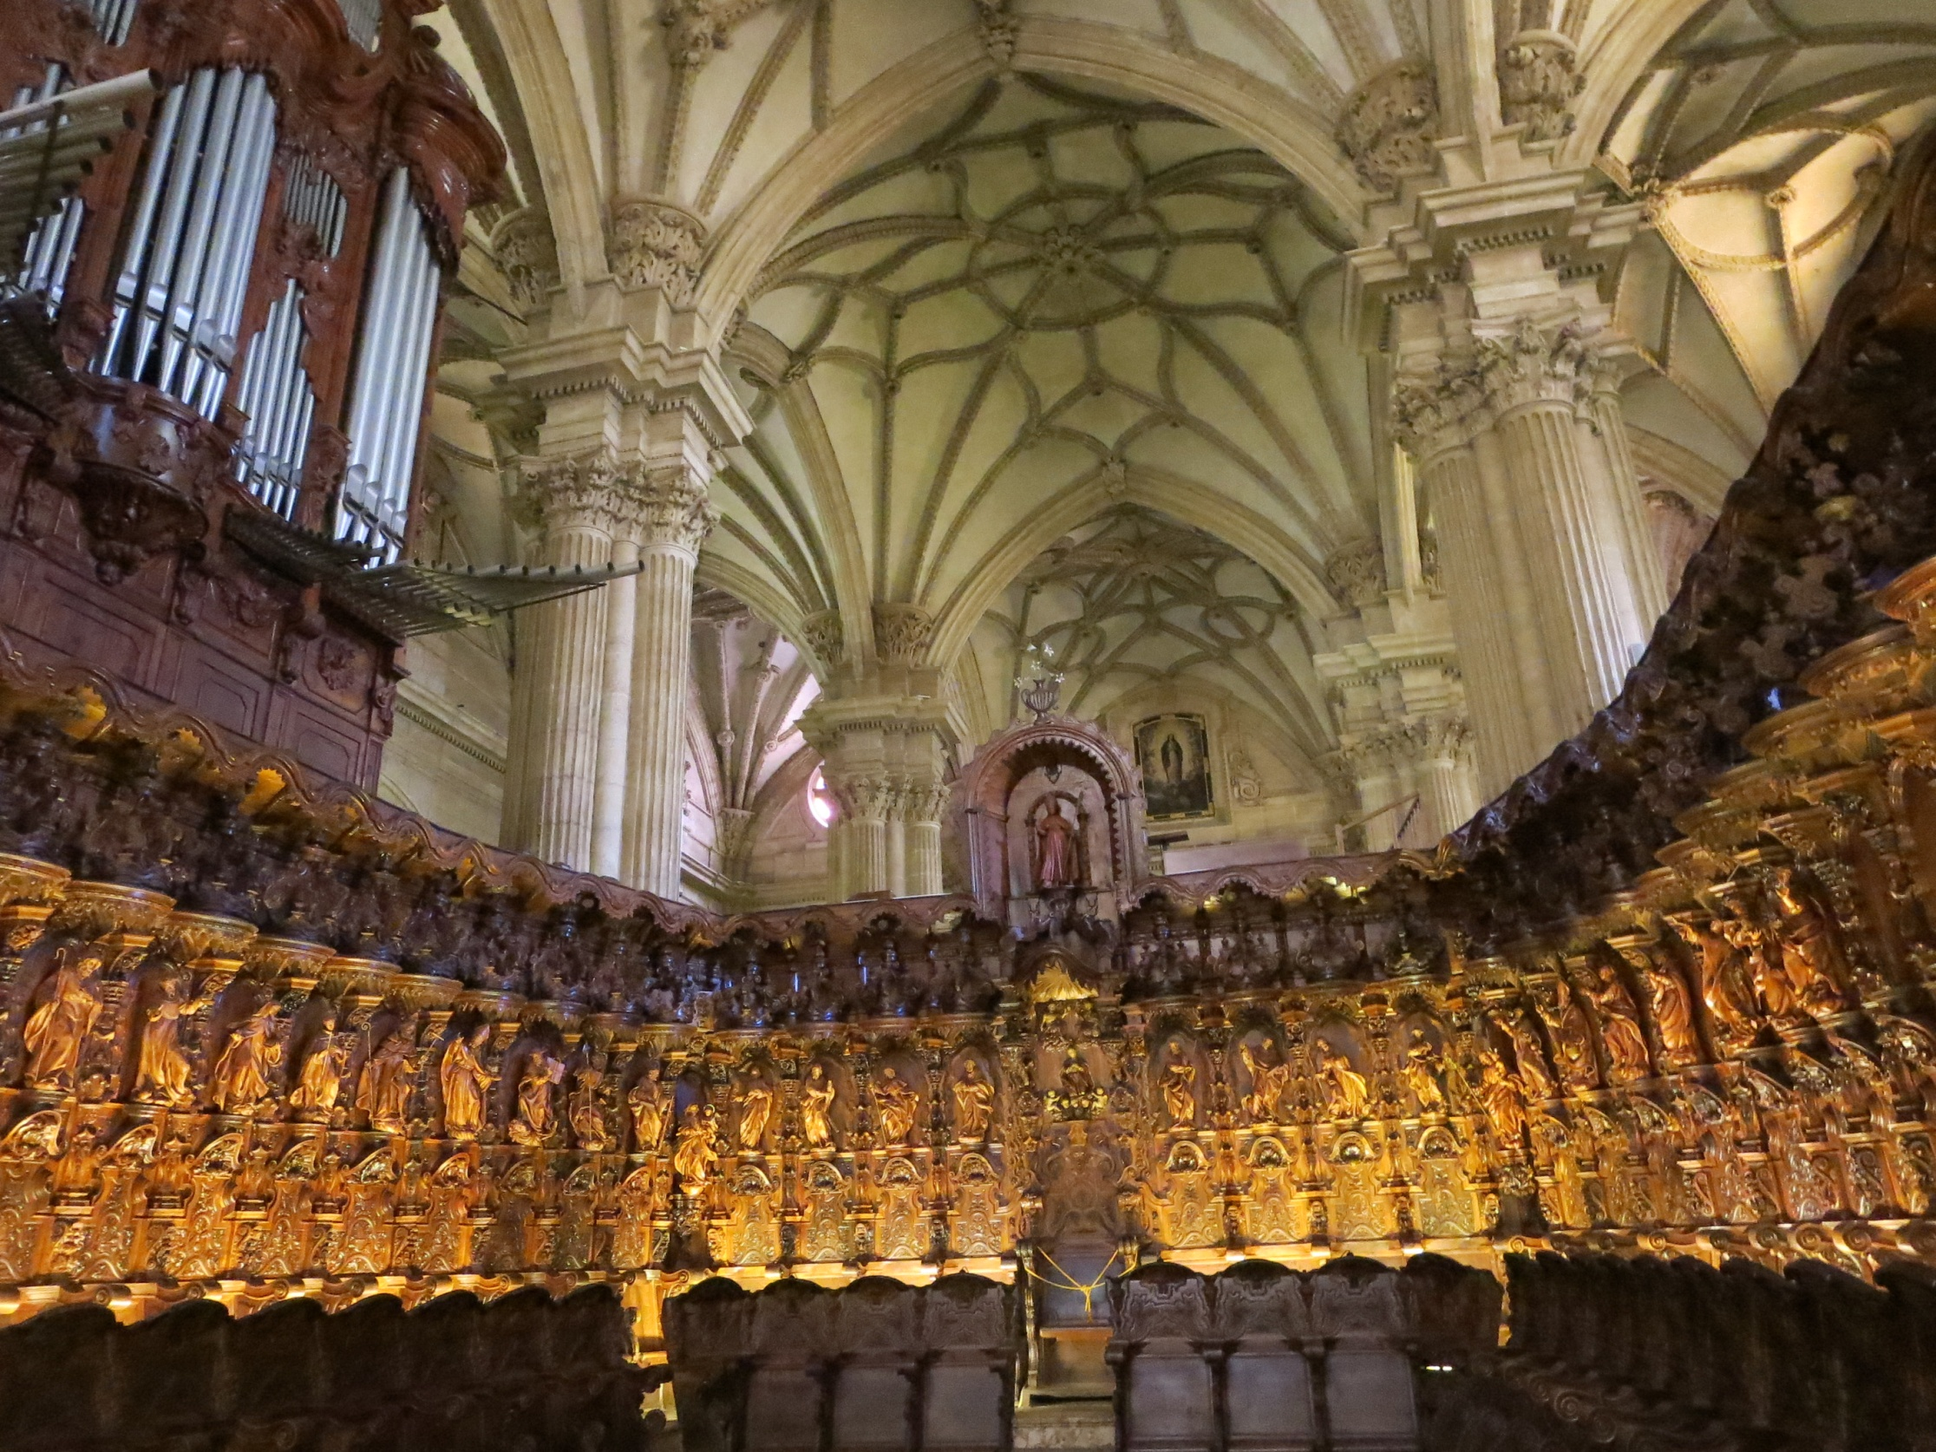
Die ursprünglich gotischen Gewölbe und das barocke Chorgestühl harmonieren erstaunlich gut.

Slide 24
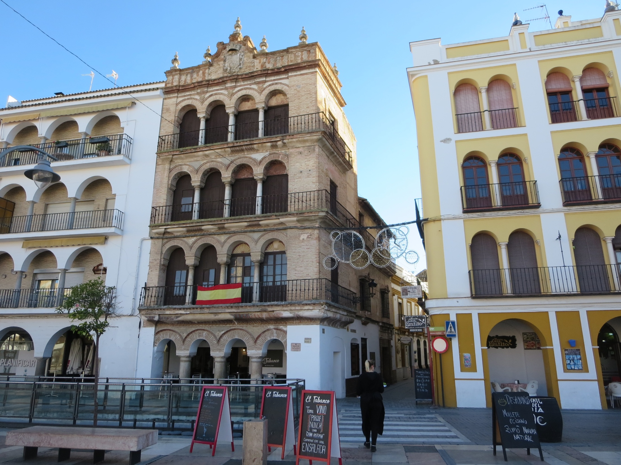
Zwischen den andalusischen Metropolen Córdoba und Sevilla liegt die hübsche Kleinstadt Écija mit vielen Türmen, hüb-schen Plätzen und gemütlichen Lokalen.

Slide 25
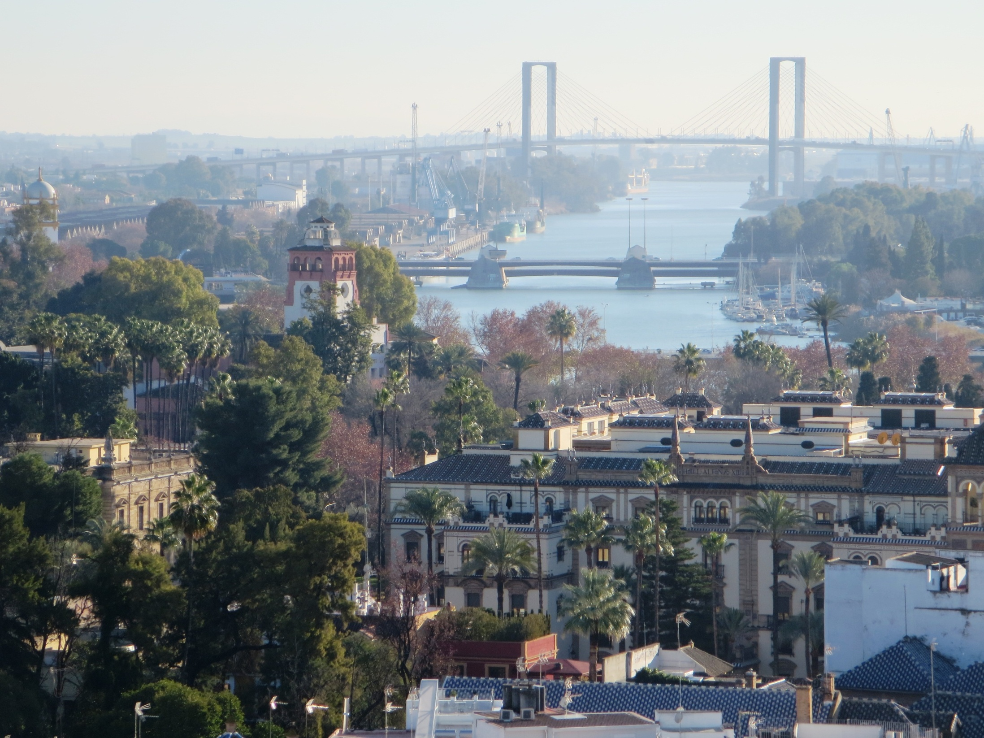
Am 16. Tag erreichen wir die Traumstadt Sevilla am Guadalquivir.

Slide 26
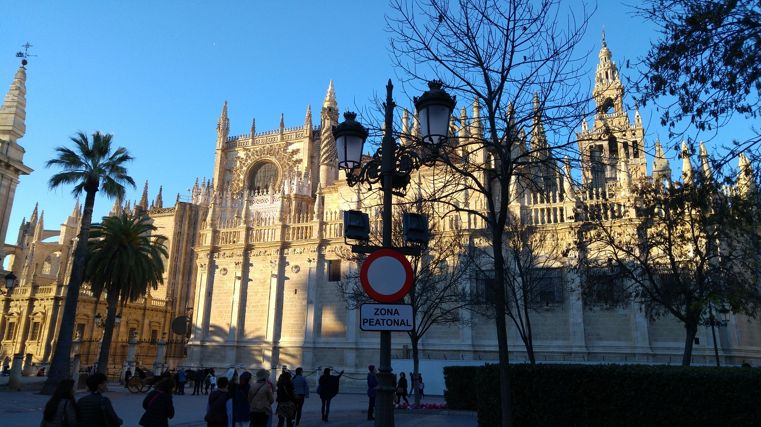
Die Kathedrale von Sevilla ist größer als der Petersdom, angeblich die größte der Welt. Seit 1987 gehört sie zum Weltkulturerbe der UNESCO. Das ehemalige Minarett dient heute als Glockenturm.

Slide 27
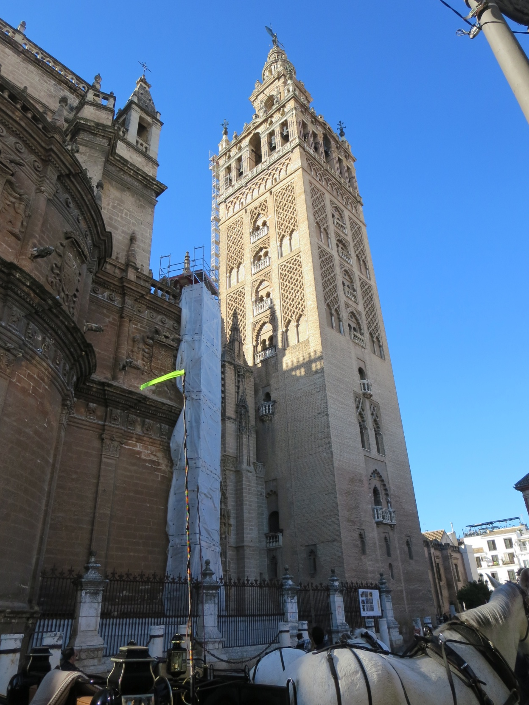
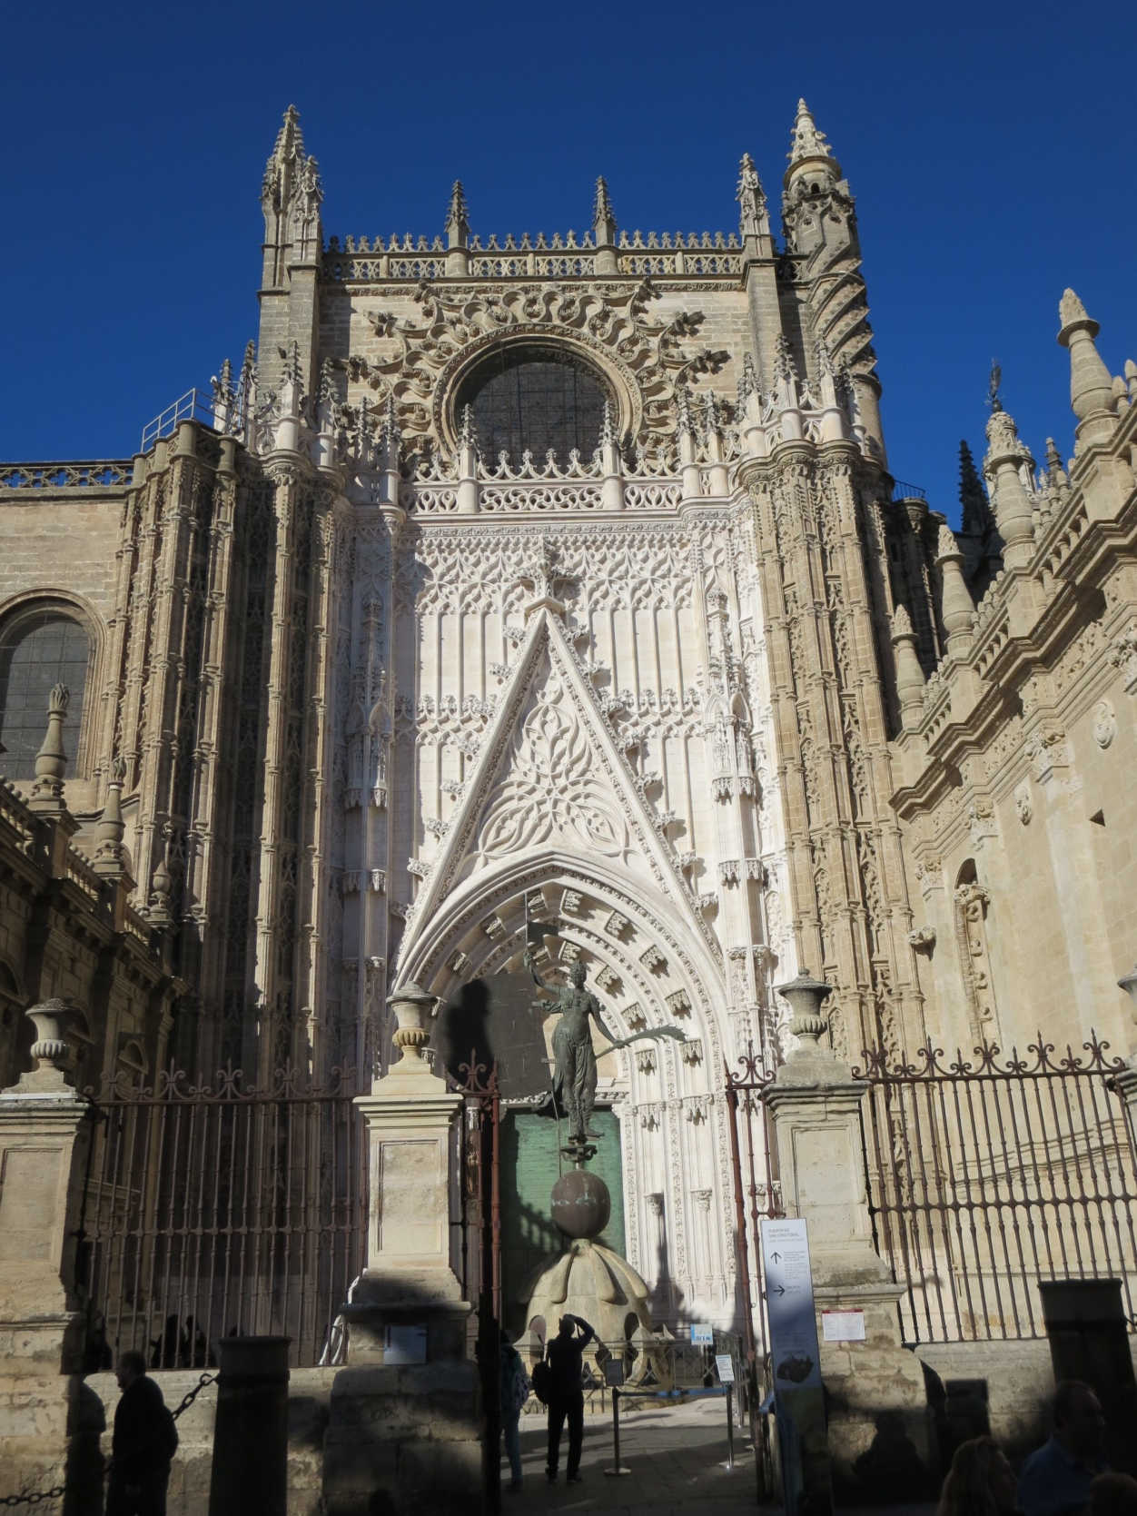
So geht es durch Spanien. In Tarifa treffen wir unsere Reiseleiterin Eva vom letzten Jahr. Sie organisiert uns ein günstiges Fährticket von Algeciras nach Tangermed.

Slide 28
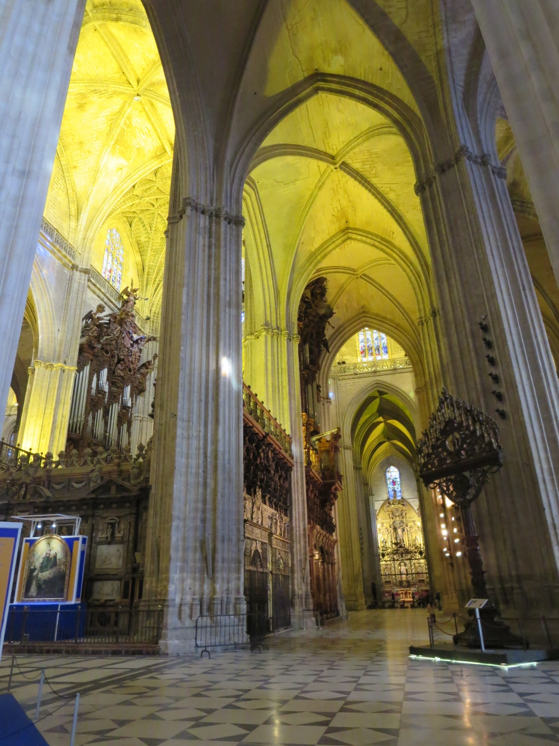
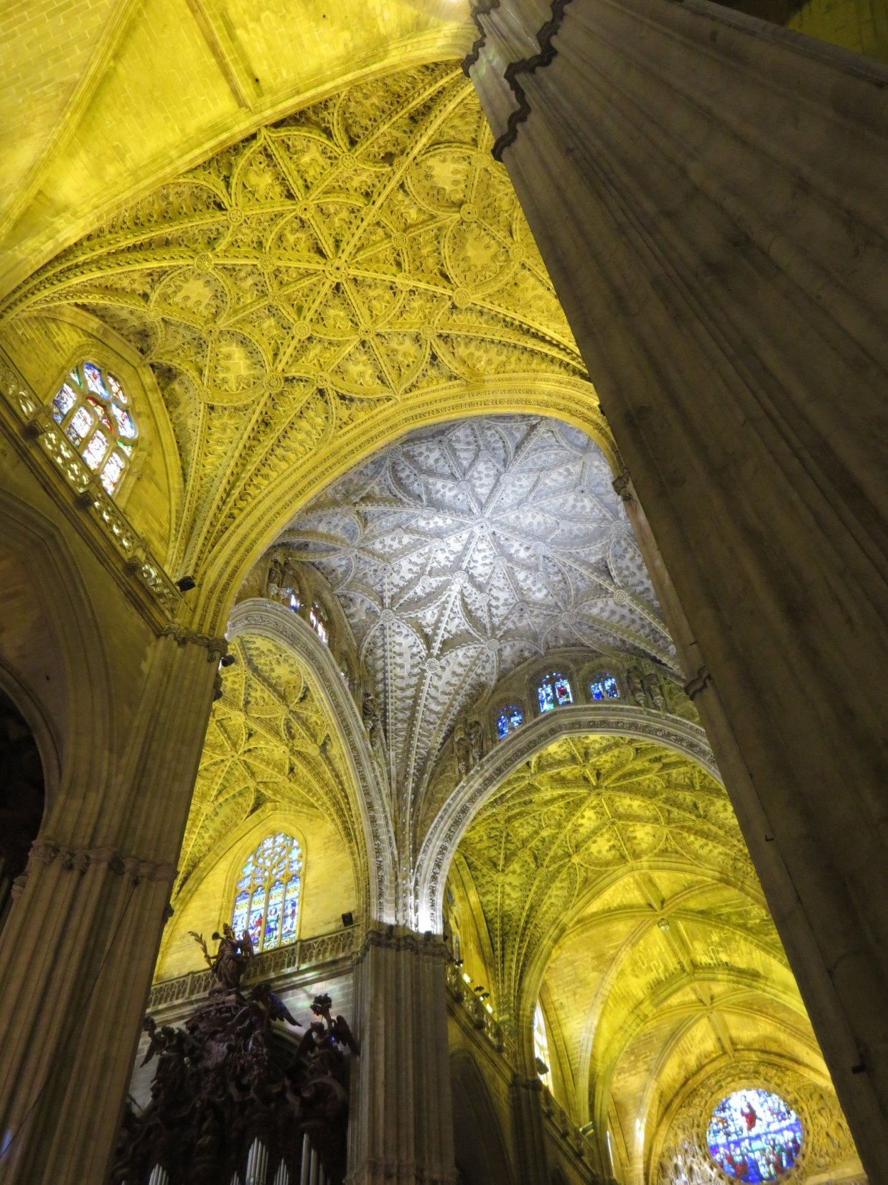
So geht es durch Spanien. In Tarifa treffen wir unsere Reiseleiterin Eva vom letzten Jahr. Sie organisiert uns ein günstiges Fährticket von Algeciras nach Tangermed.

Slide 29
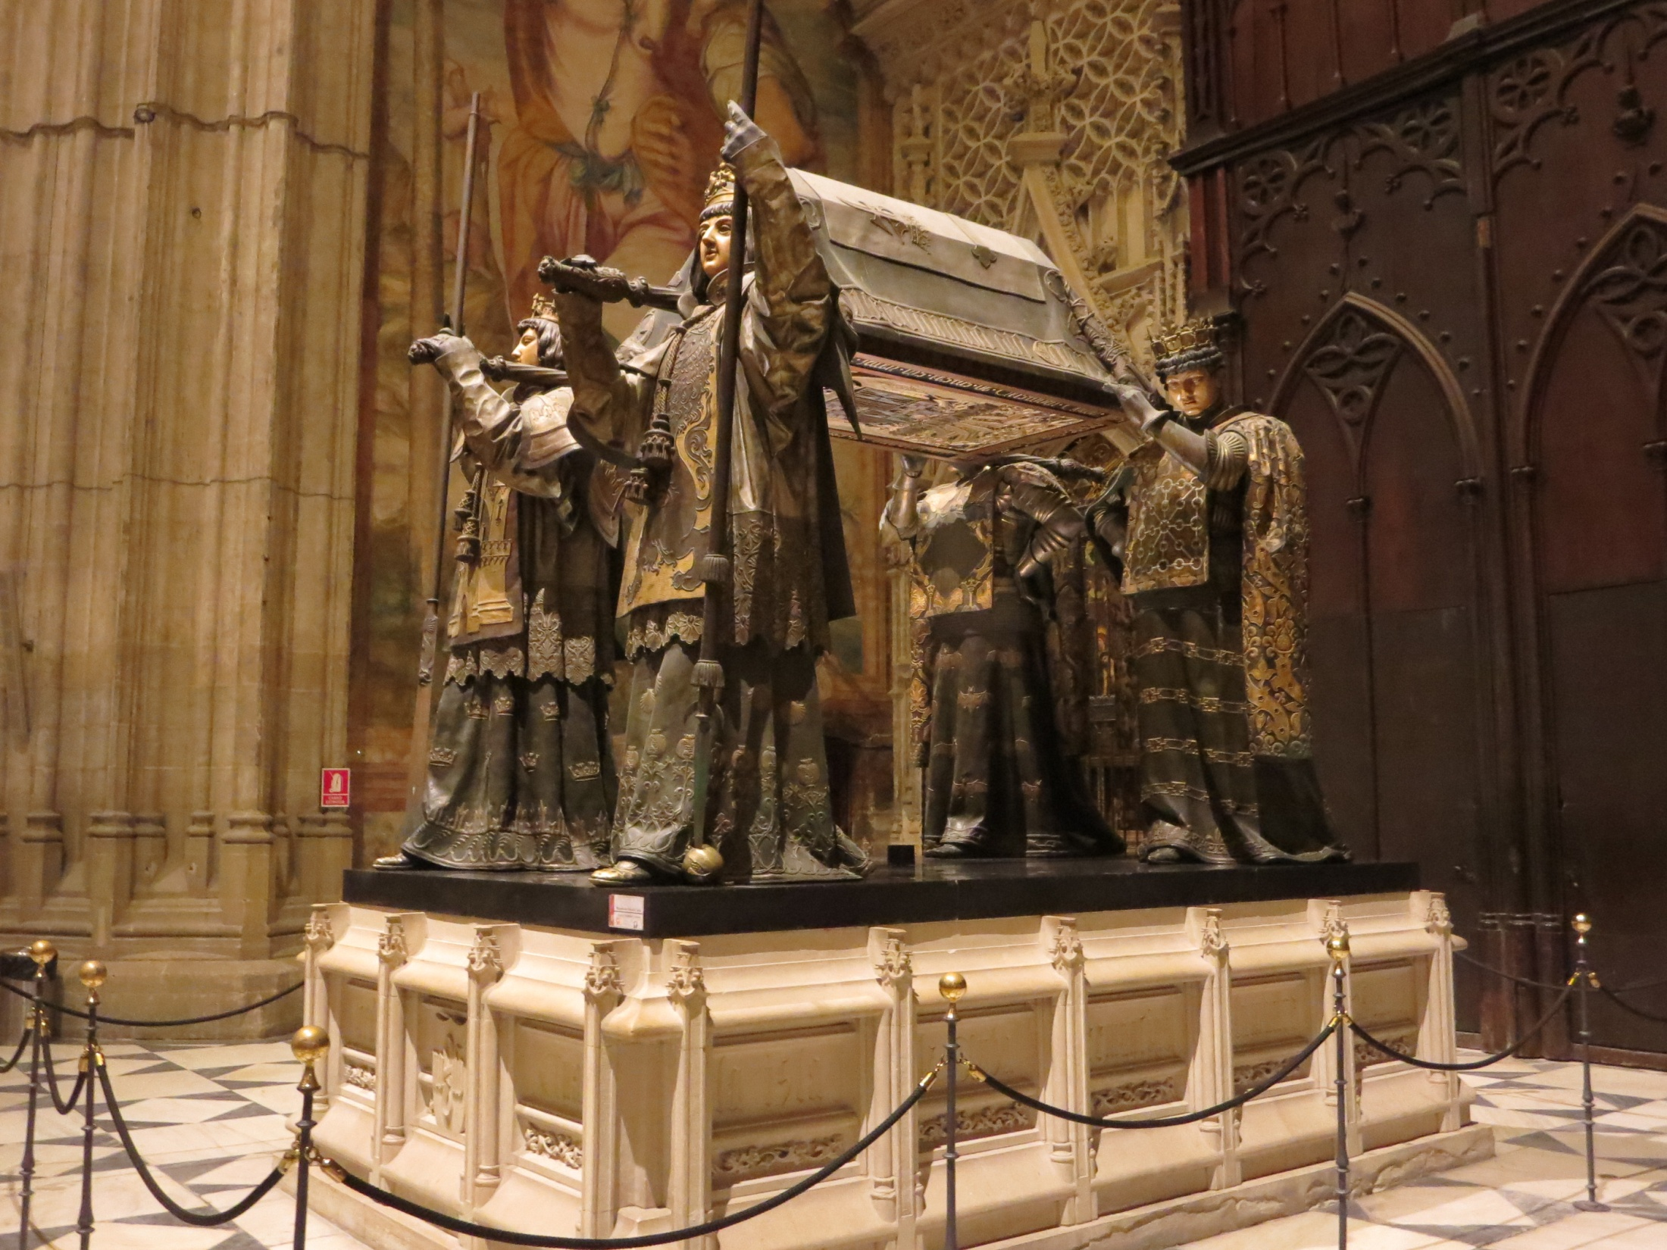
Sarkophag des Christoph Kolumbus.

Slide 30
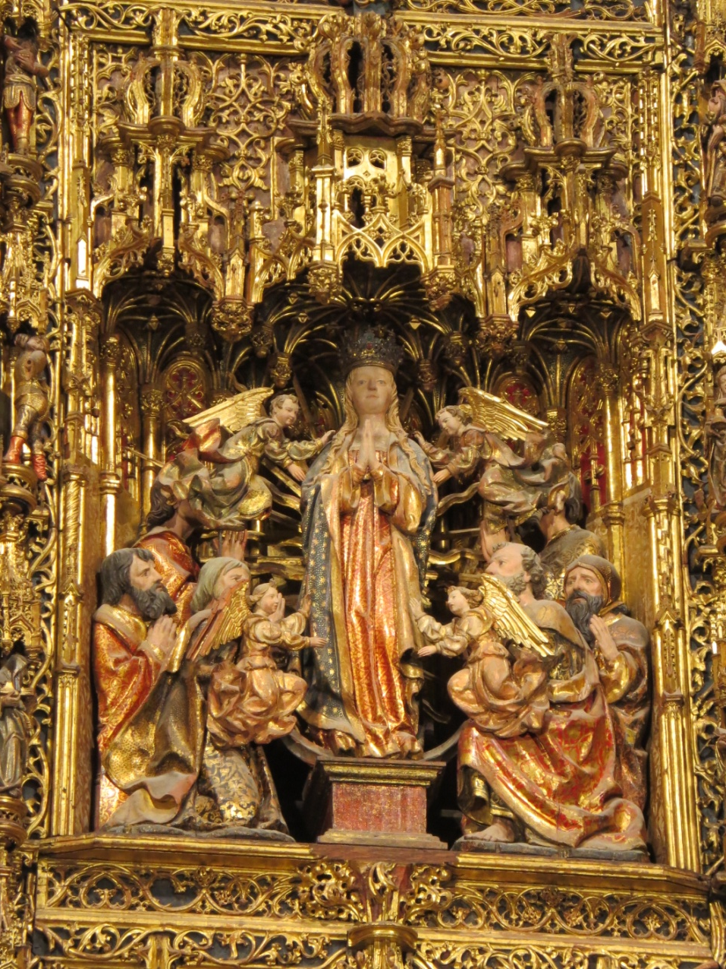
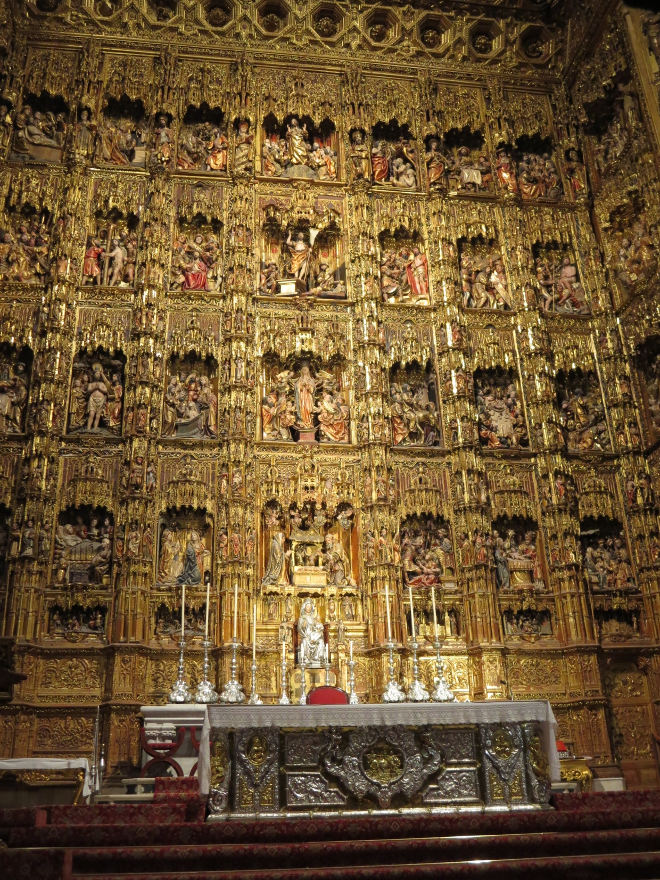
23 m hoch ist das vergoldete Altarretabel des Flamen Pieter Dancart, erstellt von
1482 bis 1564.

Slide 31
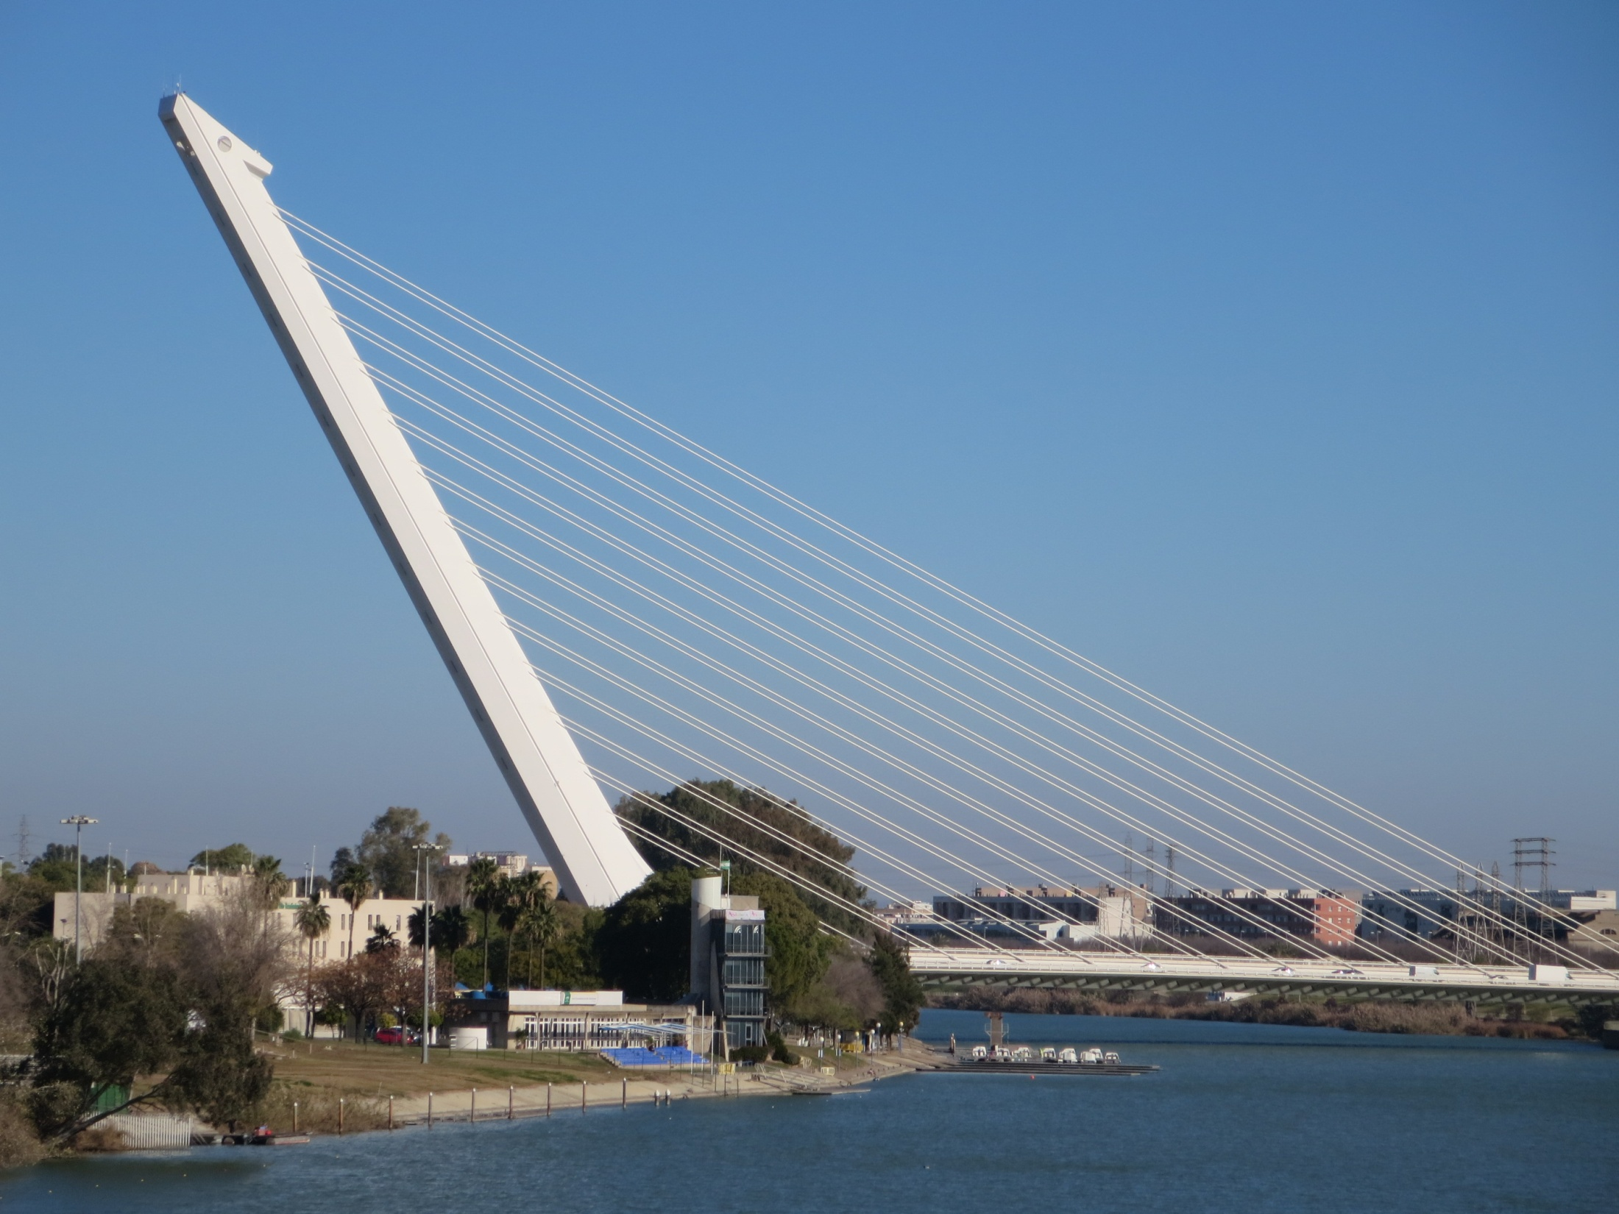
Die Schrägseilbrücke über den Guadalquivir gleicht einer Harfe. Sie wurde zur Expo 1992 gebaut. Sie ist 142 m hoch und 250 m lang.

Slide 32
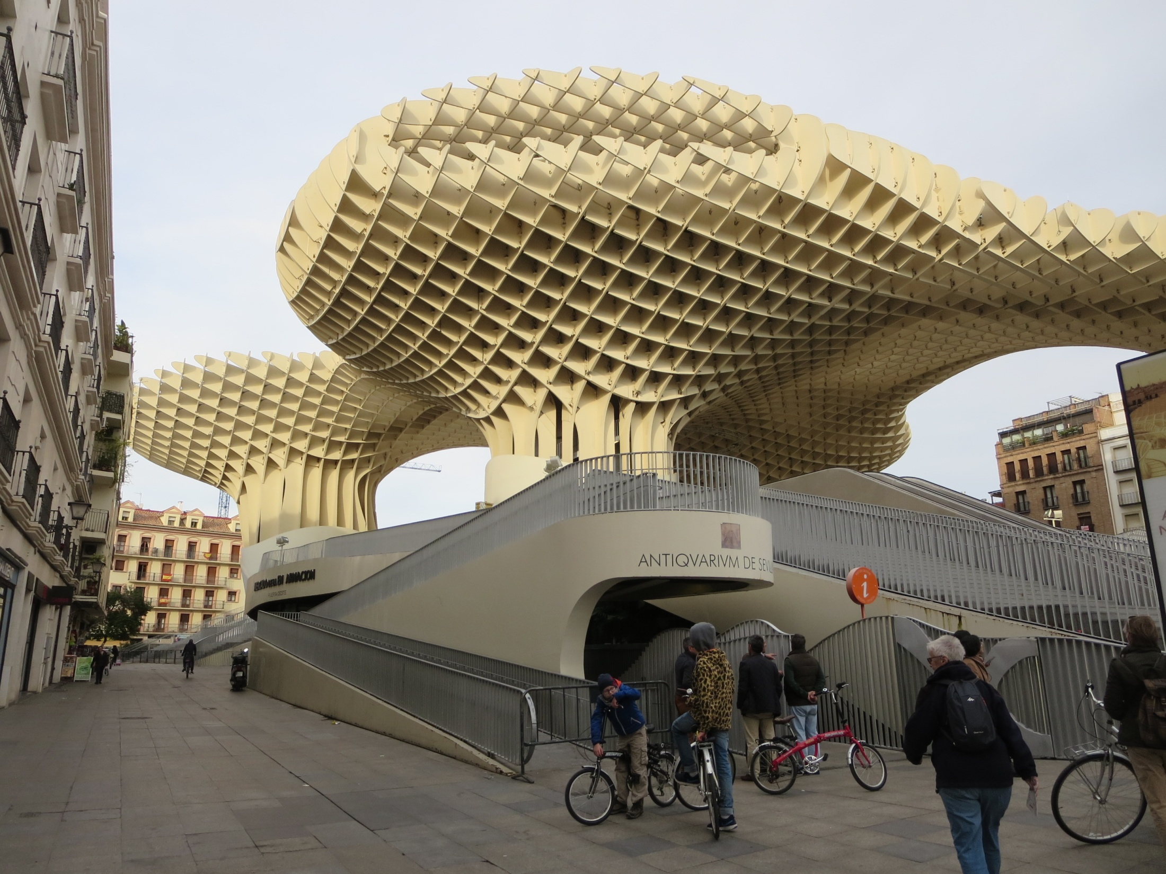
Der Metropol Parasol oder kurz „die Pilze“ gelten als höchste Holz- konstruktion der Welt.

Slide 33
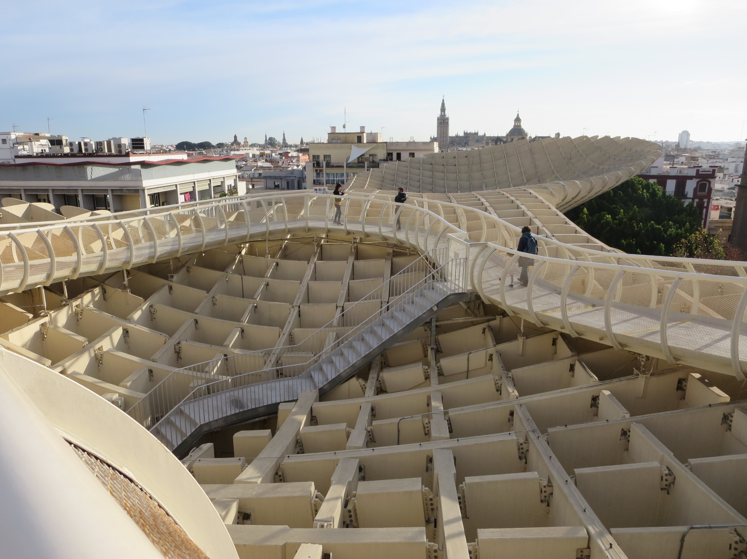
Von den Wandelbrücken oberhalb der „Pilze“ hat man eine schöne Aussicht auf die Stadt..

Slide 34
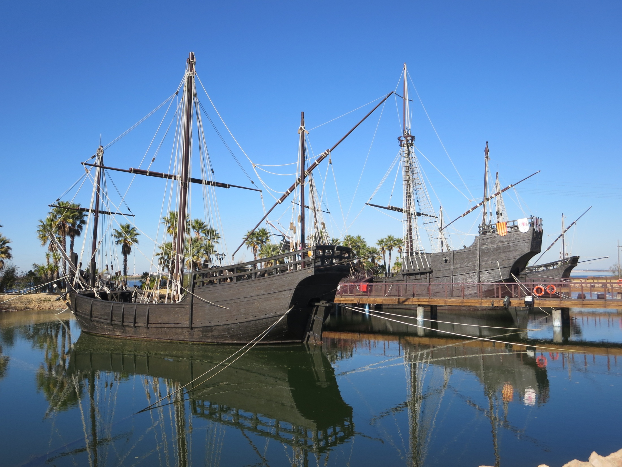
Bei Huelva am Atlantik stach Kolumbus 1492 in See, um Indien zu erreichen. Stattdessen landete er in Mittelamerika.

Slide 35
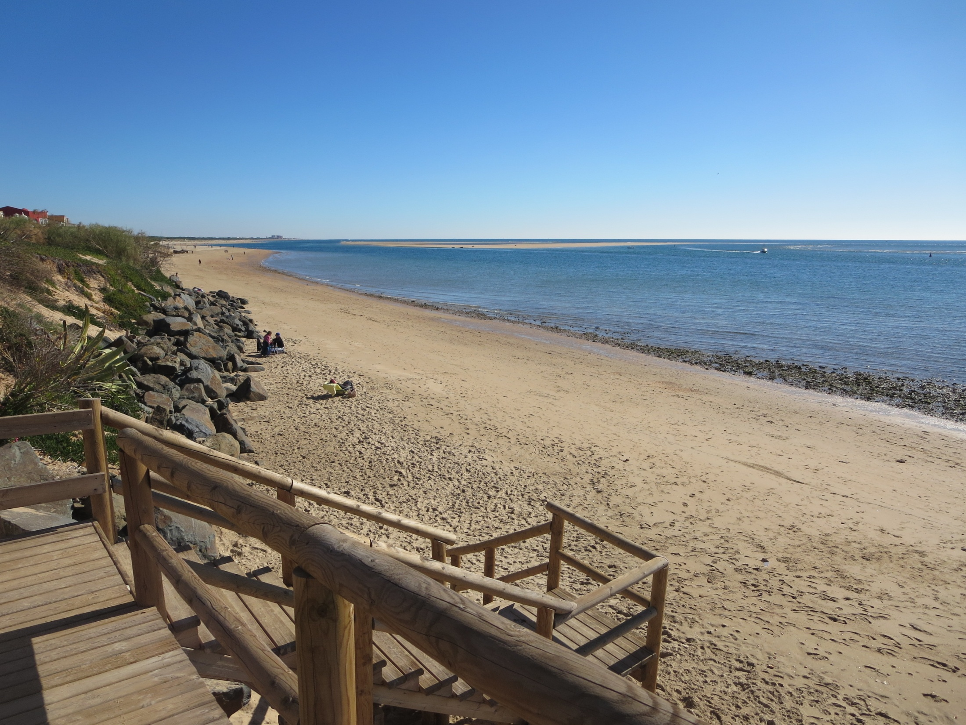
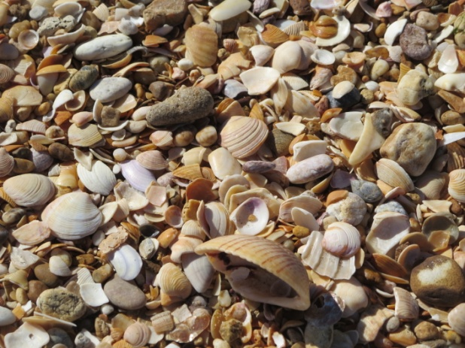
Am 21. Januar erreichen wir in Punta Umbria das Meer. Bei einem ersten Strandspaziergang werden Muscheln gesammelt.

Slide 36
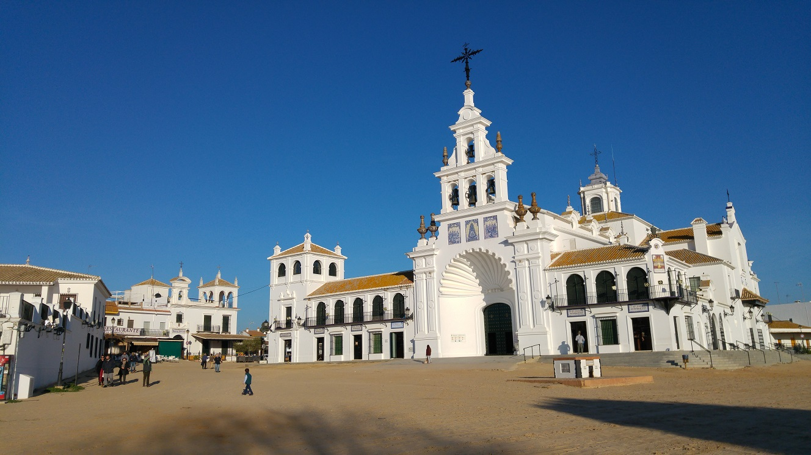
El Rocio ist ein Wallfahrtsort mit Bruderschaftshäusern, Andenkenläden und Lokalen. Die Wallfahrtskirche ist schön herausgeputzt.

Slide 37
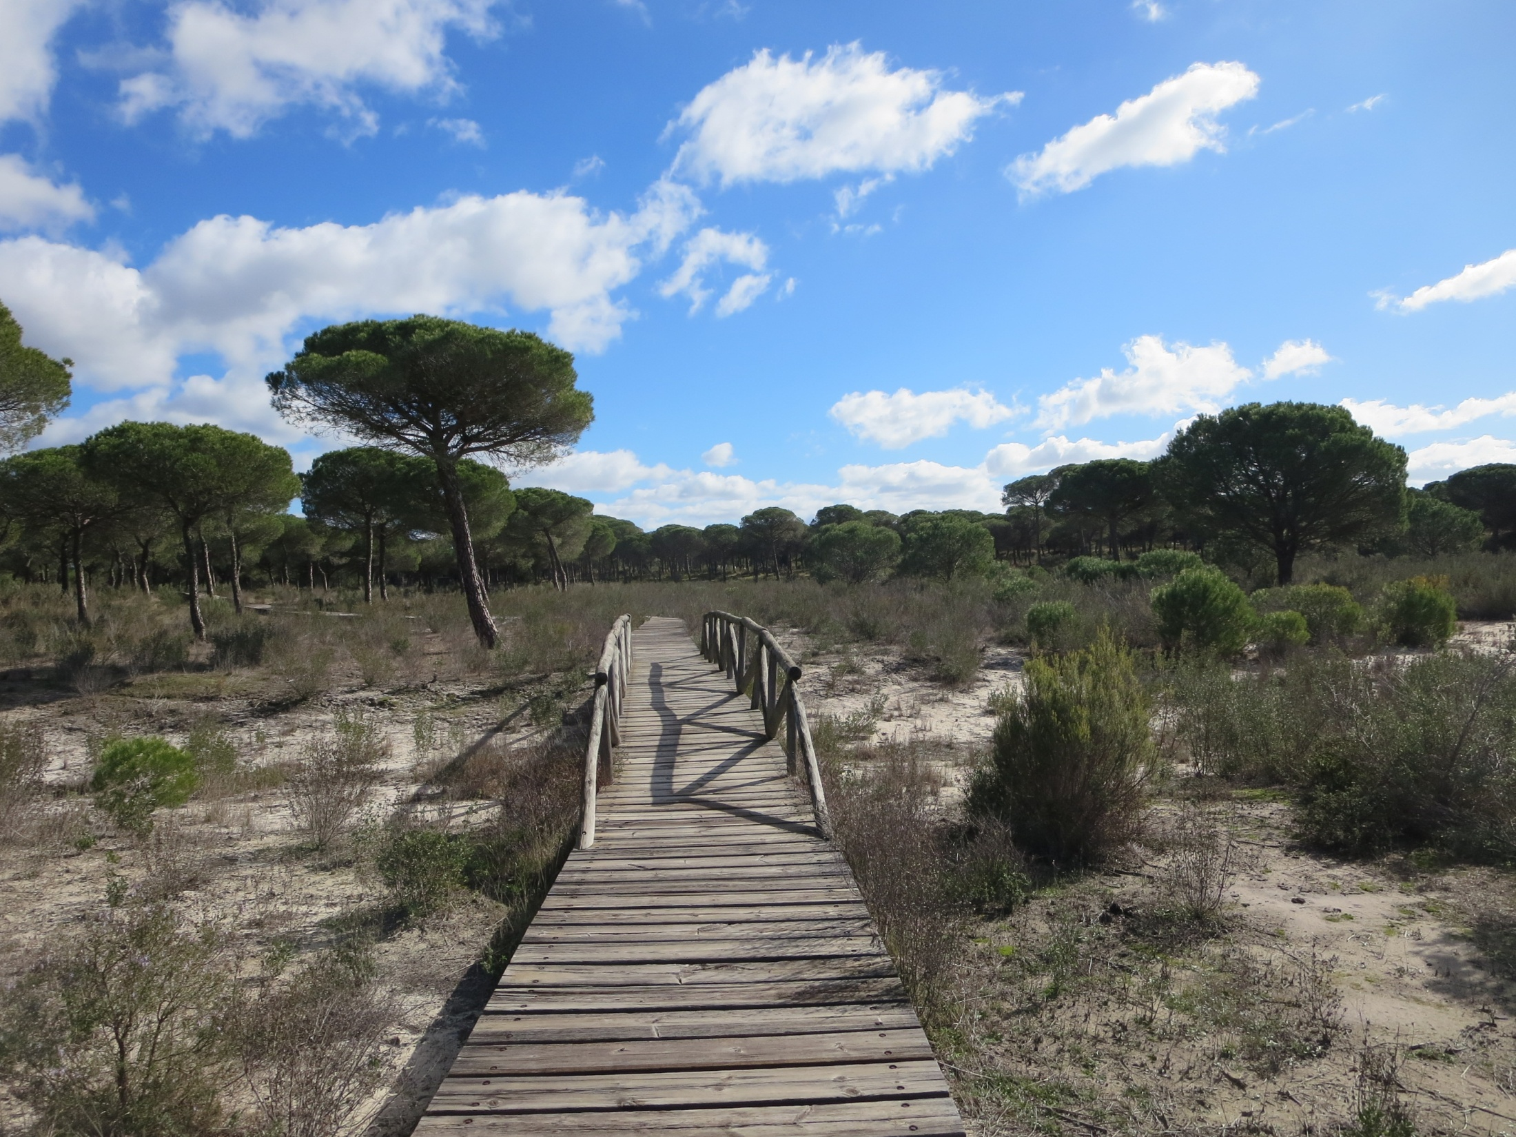
Natur pur im Donana-Nationalpark.

Slide 38
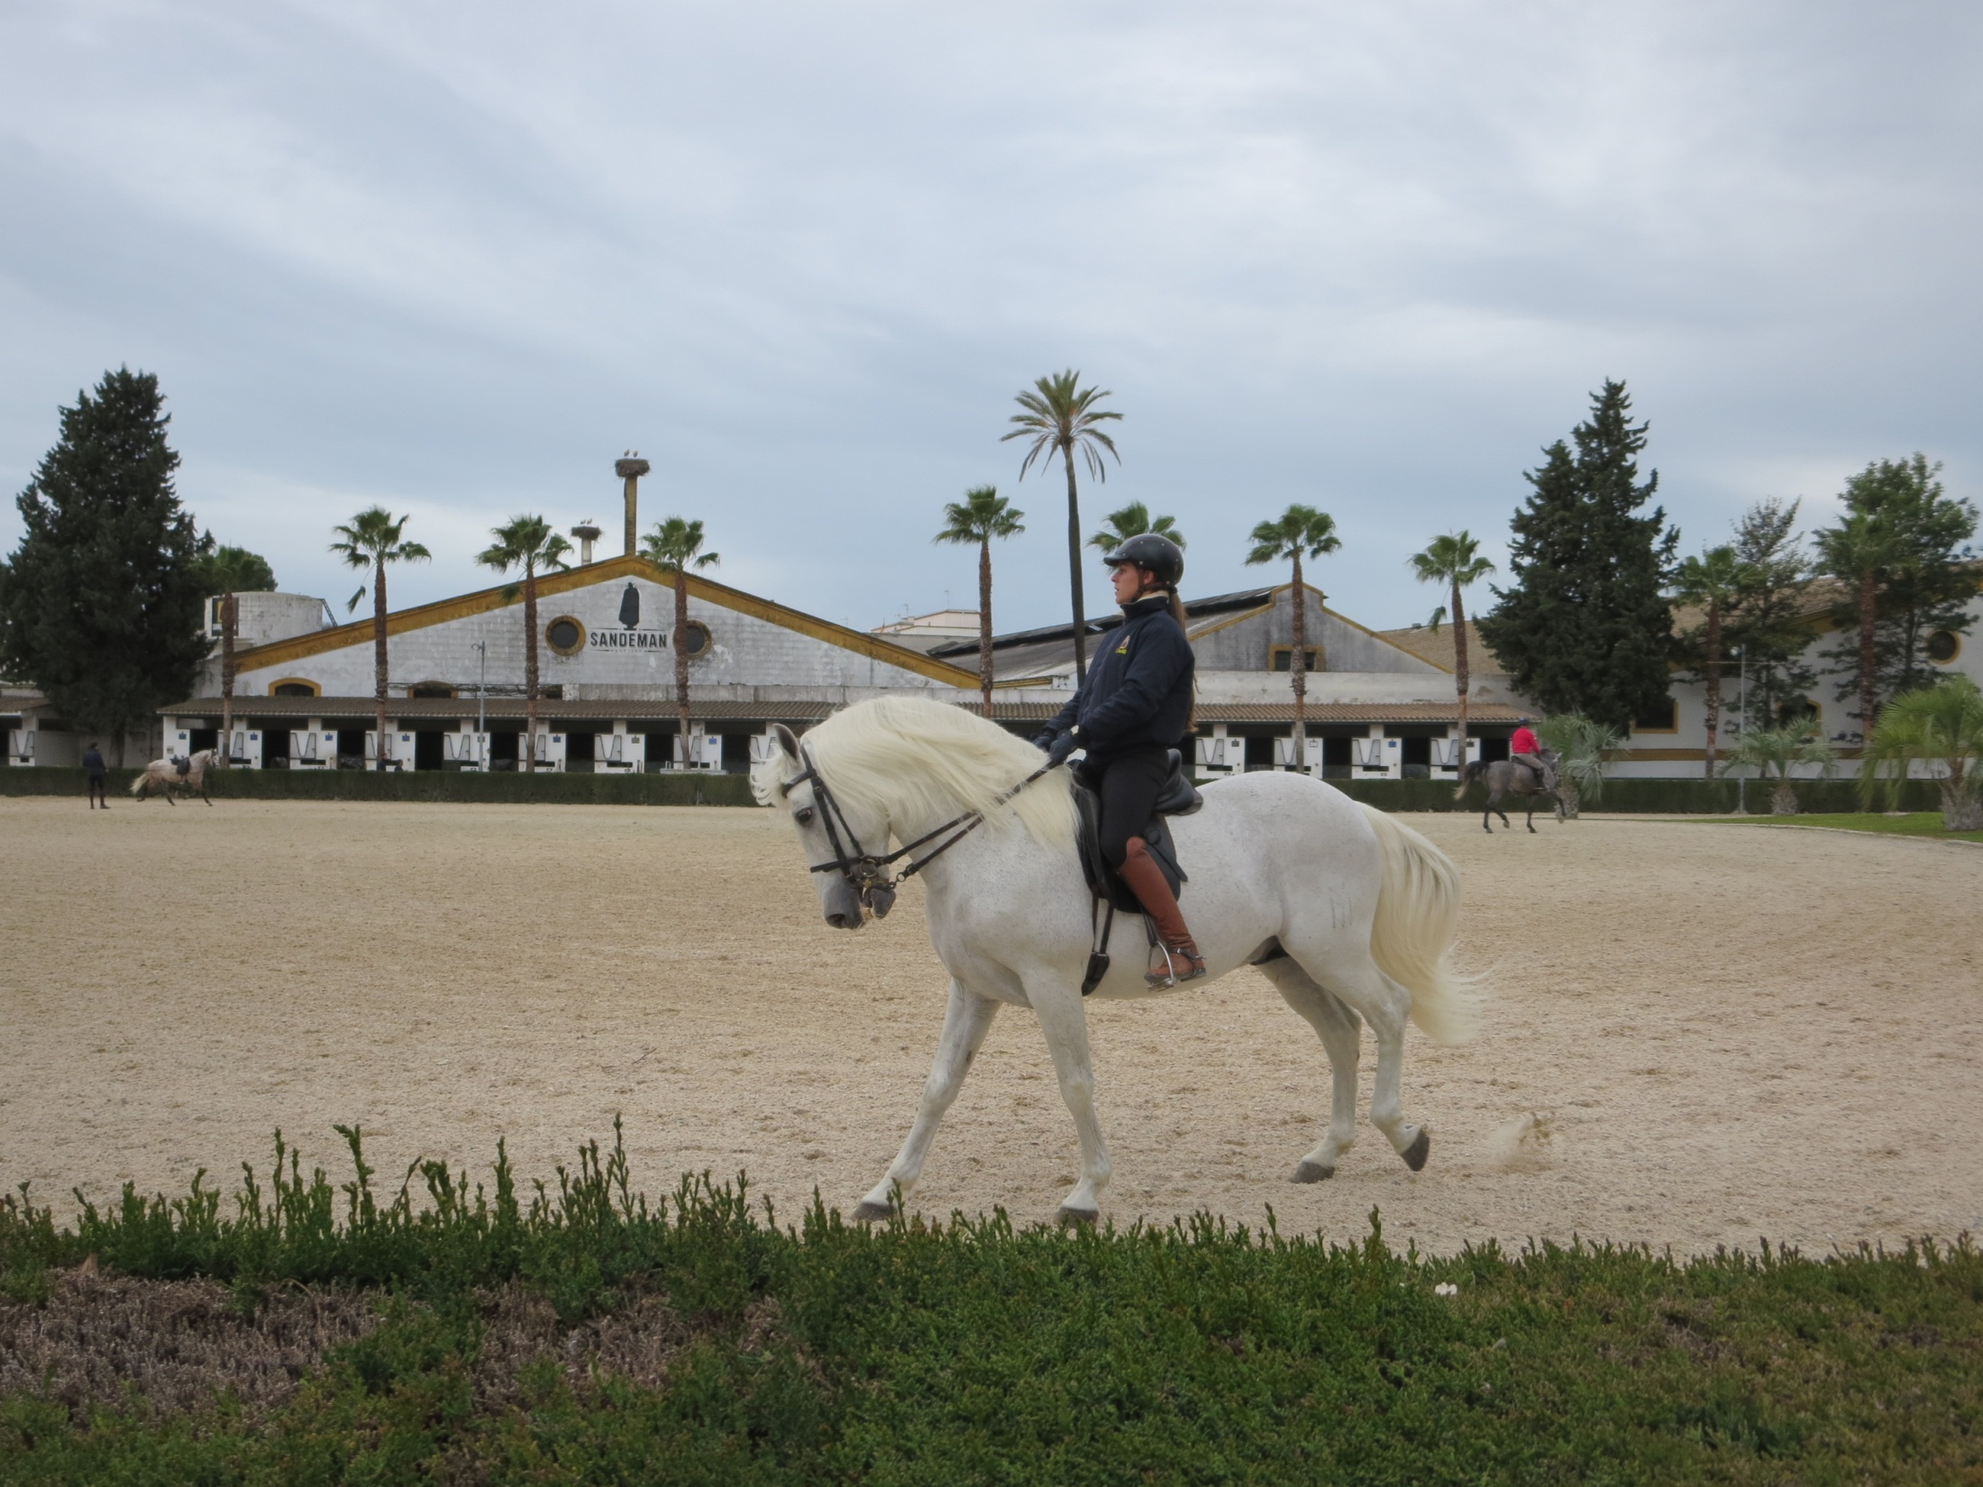
Spanische Hofreitschule in Heres de la Frontera.

Slide 39
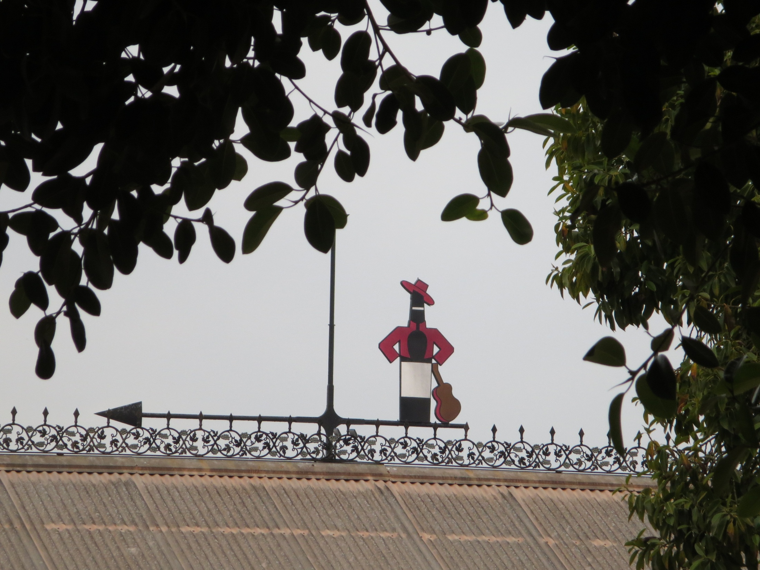
Und natürlich Verkostung von spanischem Sherry bei Tio Pepe. Wir bleiben aber beim Brandy von Veterano.

Slide 40
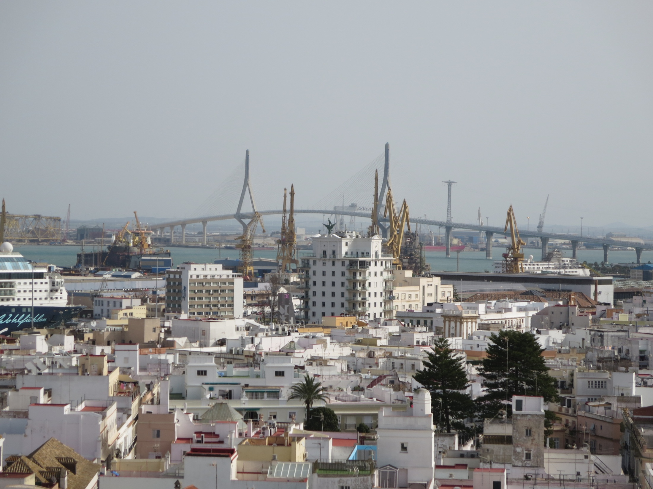
Sehr gut gefällt uns die Hafenstadt Cadiz. „Mein Schiff 2“ von TUI liegt direkt in der Altstadt.

Slide 41
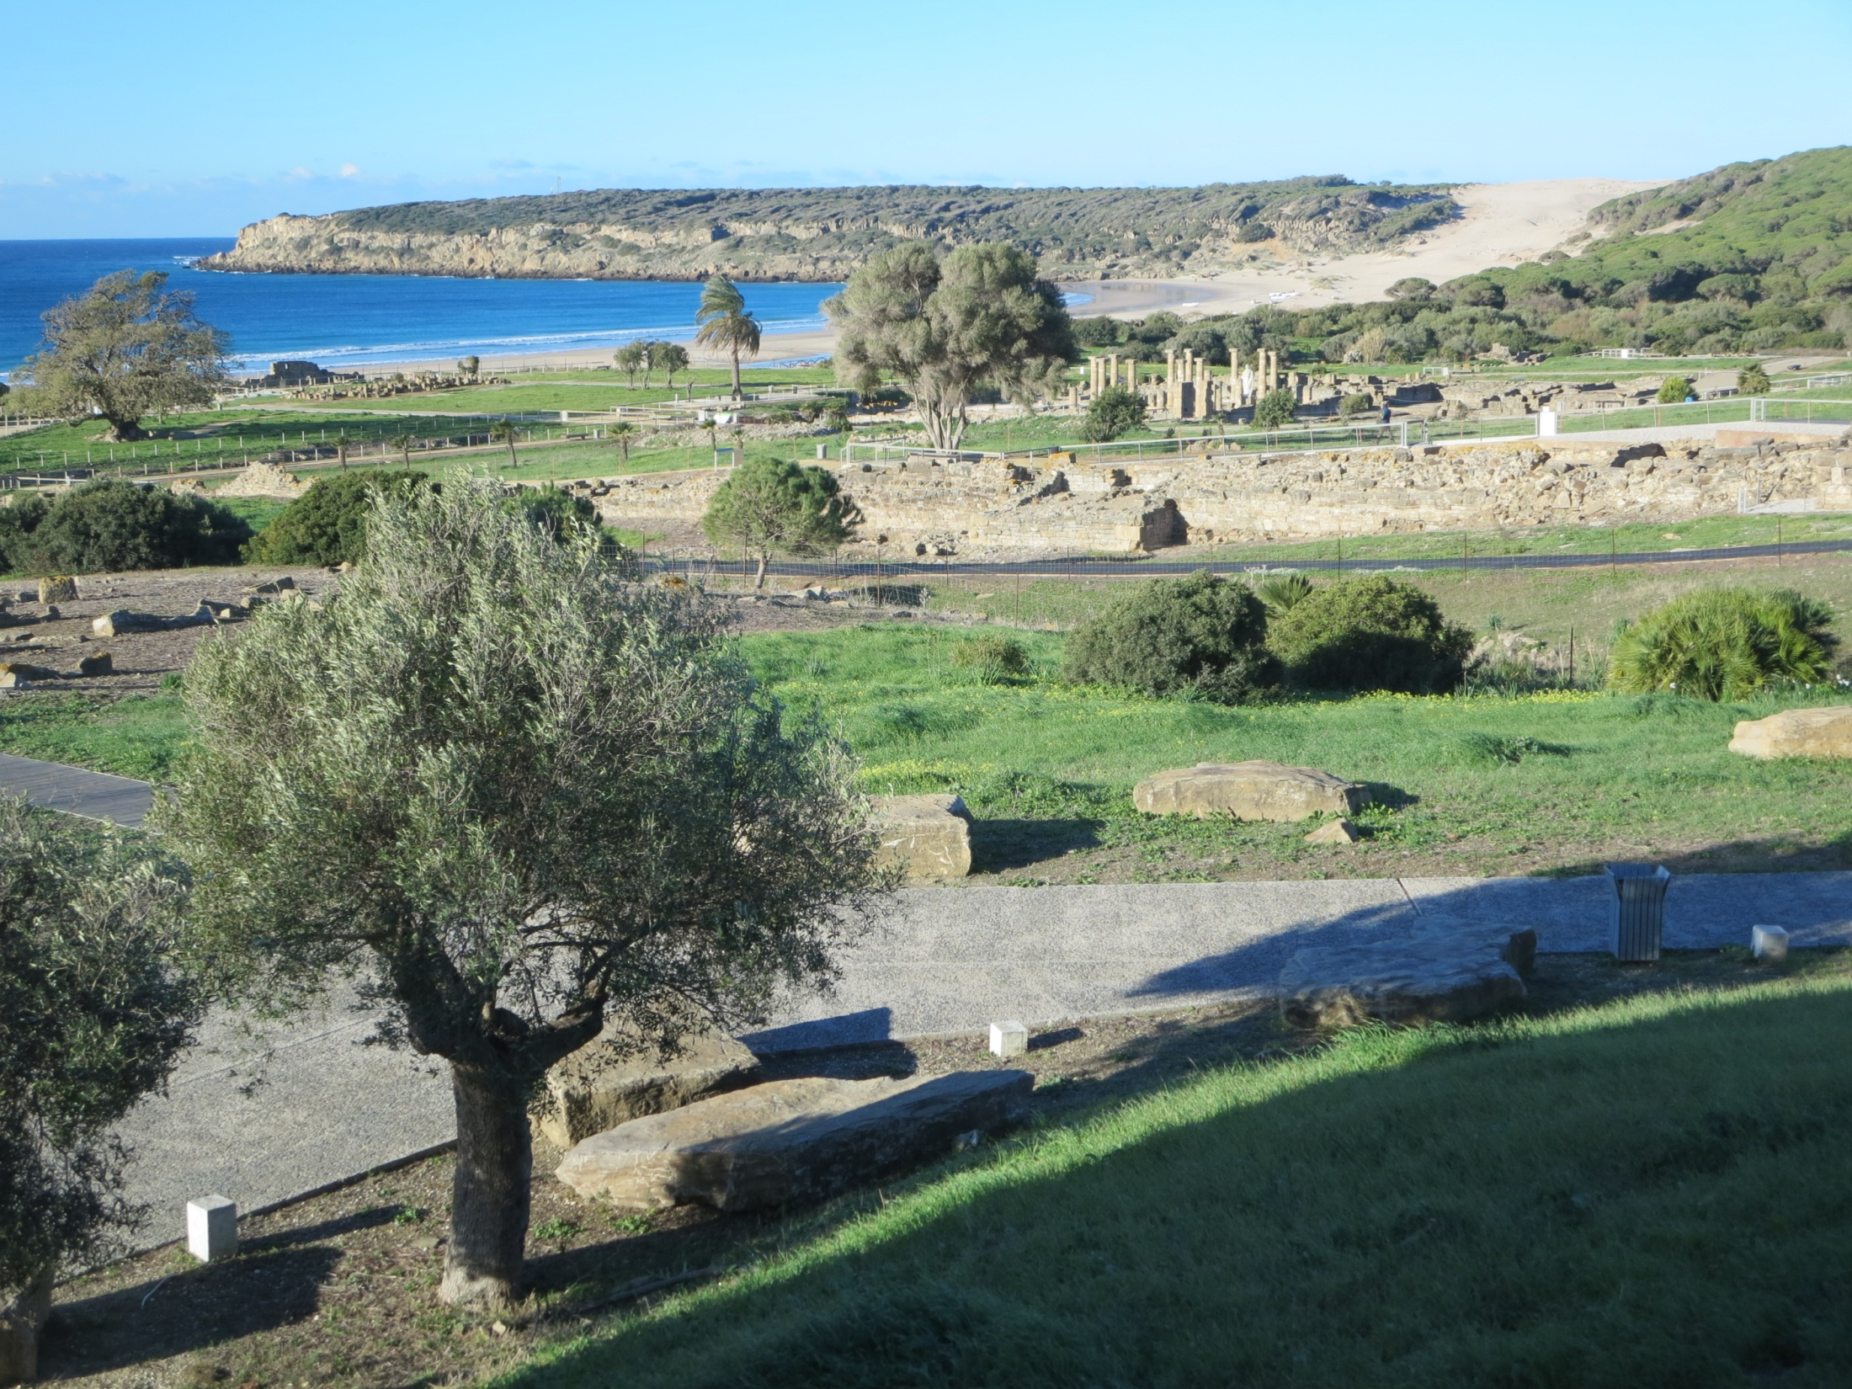
Die römische Stadt Baelo Claudia liegt bei Bolonia, einem Ortsteil von Tarifa.

Slide 42
Jenseits der Straße von Gibraltar sieht man schon Afrika mit der marokkanischen Stadt Tanger.

Slide 43
Afrika, zum Greifen nah …
Jenseits der Straße von Gibraltar sieht man schon Afrika mit der marokkanischen Stadt Tanger.

Slide 44
Freundliche Begrüßung in Tanger Med: Mit Allah, König und Vaterland, mit moderner Windkraft und ganz viel Sonne!

Slide 45
Durch die Witterung bedingt reisen wir zunächst nach Süden. Wir wollen in die warme Sonne!

Slide 46
Asilah hatte seit der Antike bis ins 20. Jhdt. eine sehr bewegte Vergangenheit. Die mittelalterliche Altstadt ist komplett von einer Stadtmauer umgeben

Slide 47
Wieder erleben wir Moulai Boussel- ham im Regen, der uns jetzt an der Küste bis Agadir verfolgt.

Slide 48
In Mohammedia wurde m Januar unser Auto repariert. Die Betreiberin des Campingplatzes erkannte uns sofort wieder und erinnerte sich an unser Problem mit der kaputten Scheibe.

Slide 49
Was nützt die schönste Badebucht, wenn es kalt, windig und regnerisch ist. Nicht einmal der Schmalzkringelbäcker ist zu finden, alle ziehen sich in die warme Stube zurück, wir auch.

Slide 50
In El Jadida gibt es eine portugiesische Zisterne aus dem 16. Jhdt.

Slide 51
Auch eine gewaltige Stadtmauer haben die Portugiesen hier hinterlassen.

Slide 52
Auch in Oualidia holen uns abends die Wolken wieder ein, es bleibt nass und kalt. Im Süden soll die Sonne scheinen, also fahren wir jeden Tag ein Stückchen weiter und hoffen auf Wärme.

Slide 53
Auf dem Parkplatz in der Innenstadt von Essaouira waren wir im Januar 2017 nachts angefahren worden, Wohnmobile waren da jetzt in 2018 verboten, wir mussten weit vor die Tore der hübschen Altstadt.

Slide 54
Das bunte Treiben in der Altstadt war wieder faszinierend, beim leckeren Essen haben wir allerdings fürchterlich gefroren, nur im Womo ist´s warm!

Slide 55
Hinter Agadir wird es wärmer und sonniger, in der Bananenstadt Tamri gibt es frische Orangen und natürlich Bananen. Endlich ist der Himmel blau, wie es sich gehört.

Slide 56
So lieben wir Marokko, frisches Obst und Gemüse fast wie im Paradies.

Slide 57
Als Nachbarn von Marlies und Teut genießen wir ein paar Tage die südliche Sonne im Nationalpark von Massa und lassen uns verwöhnen: warmes Essen und reichlich von Teuts Spezialtee lassen uns den Regen uns die Kälte vergessen.

Slide 58
Gleich hinter den Wohnmobilen lockt das Meer mit Fels- und Sandstrand. Hier kann man sich erholen.

Slide 59
Am 10. Februar, am 40. Tag unserer Reise, machen wir uns zu Fuß auf zum blauen Fluss, zum Oued Massa. Der Nationalpark Souss Massa verbindet die beiden Flussmündungen im Süden Marokkos.

Slide 60
Hier an der Flussmündung tummeln sich Massen von Vögeln, hauptsächlich natürlich Möwen. Hier sind wir fast alleine.

Slide 61
Wir genießen die Ruhe und die Sonne am blauen Fluss. Der weite Weg hat sich gelohnt.

Slide 62
Sand
Sand
Sand

Slide 63
Hühnersuppe gegen Erkältung, frische Pommes, selbst gemacht (die beiden sind wirklich Schätze!), und Teut erzählt von Fieke, bis uns die Kälte der Nacht ins warme Bett treibt.

Slide 64
Abschied von Marlies, Teut und Fieke, wir wollen ja noch in die Sahara, ein weiter Weg liegt vor uns. Nach Süden geht es nun nicht mehr.

Slide 65
Nun fahren wir zuerst zwischen Antiatlas und hohem Atlas Richtung Osten in die Sahara an der algerischen Grenze zu den Sanddünen von Erg Chebbi, dann wieder zurück nach Norden bis zum Mittelmeer.

Slide 66
Ff

